Slide 1
Rhan 1: Ymwybyddiaeth
Notes:
Gellir dangos y sleid yma tra bod y cyfranogwyr yn cyraedd.

Slide 2
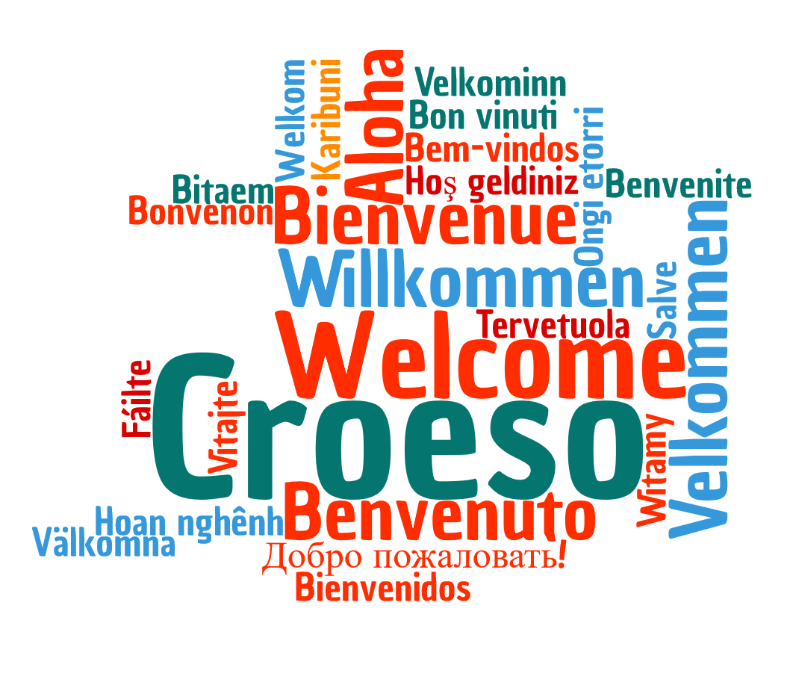
Notes:
Gellir dangos y sleid yma wrth groesawu pawb ar y cwrs a gwneud cyflwyniadau. Cyn dechrau’r cwrs, efallai y bydd angen i’r cyflwynydd roi cyfarwyddyd ar y canlynol:
Lleoliad cyfleusterau
Larymau tân
Llwybrau dianc
Defnyddio ffonau symudol
Gwneud nodiadau
Trefniant y grwpiau
Egwyl te/coffi
Ffurflenni gwerthuso’r cwrs
Mae’r union fanylion y dylid eu darparu yma yn dibynnu ar y rheiny sy’n berthnasol i’r lleoliad. Dylai’r cyflwynydd wybod a oes prawf larwm tân ar fin cael ei gynnal, ond dylai ddangos llwybrau a gweithdrefnau dianc beth bynnag, lleoliad toiledau a’r trefniadau ar gyfer yr egwyl a threfn y seddi yn yr ystafell.
Dylid nodi a oes dolen glyw ar gael (ai peidio), a gwahodd unrhyw un sydd â phroblem â’i olwg i ddod yn agosach at y tu blaen. Efallai y bydd angen gofyn a yw pawb yn ddigon cynnes, neu a ydynt am agor unrhyw ffenestri. Os bydd cyfleusterau cyfieithu’n cael eu darparu, yna dylid gwahodd pobl y bydd angen offer cyfieithu arnynt i gasglu clustffonau a gwneud yn siŵr eu bod yn gweithio’n gywir.

Slide 3
Cyflwyniad
Notes:
Heddiw byddwn yn dysgu am y gwahaniaeth gall technoleg ei wneud i fywydau pobl.
Mae’r cyflwyniad byr hwn yn amlinellu strwythur y cwrs ac yn disgrifio’r amcanion dysgu.
Gorffennir gyda thrafodaeth am sut yr ydym i gyd yn defnyddio technoleg er mwyn hwyluso neu wella ein bywydau.

Slide 4
Rhaglen y cwrs
Sesiwn 1 – Cyflwyniad a’r cyd-destun Cymreig
Sesiwn 2 – Technoleg Gynorthwyol a Gofal wedi ei alluogi gan Dechnoleg
Egwyl
Sesiwn 3 – Cymwysiadau enghreifftiol gydag astudiaethau achos
Sesiwn 4 – Cael y wybodaeth ddiweddaraf a thueddiadau yn y dyfodol
Adolygiad, sesiwn holi ac ateb
Notes:
Mae’r cwrs wedi ei rannu’n bedair sesiwn sy’n para oddeutu 45 munud yr un, gydag egwyl ar ôl dwy sesiwn.
Cyfeiriwch at y Canllaw i’r Hwylusydd am fwy o wybodaeth ar strwythyr ac amseru.

Slide 5
Amcanion dysgu (1)
Sylweddoli bod technoleg ym mhob man o’n cwmpas a chaiff ei defnyddio i wneud bywyd yn fwy diogel ac yn haws i bawb
Deall pam mae angen i ni ystyried defnyddio technoleg i helpu pobl i fyw bywydau boddhaus
Cael eich ysbrydoli gan y ffyrdd y gellir defnyddio gwasanaethau a chynhyrchion gwahanol i gynorthwyo byw’n annibynnol
Notes:
Prif nod y cwrs yw cynyddu ymwybyddiaeth cyfranogwyr o’r ystod o dechnoleg i gefnogi pobl, boed yn blant neu oedolion, ac i’w hysbrydoli gyda photensial technoleg i wella lles ac ansawdd byw pobl.

Slide 6
Amcanion dysgu (2)
Gallu adnabod opsiynau gwahanol at gyfer cymorth gan ddefnyddio technoleg yn seiliedig ar ddull sy’n canolbwyntio ar yr unigolyn
Darganfod mwy am ddarpariaeth gwasanaethau lleol a llwybrau cyfeirio
Bod yn ymwybodol o ddatblygiadau yn y dyfodol a sut i gael gwybodaeth gyfredol am y datblygiadau diweddaraf
Notes:
Prif nod y cwrs yw cynyddu ymwybyddiaeth cyfranogwyr o’r ystod o dechnoleg i gefnogi pobl, boed yn blant neu oedolion, ac i’w hysbrydoli gyda photensial technoleg i wella lles ac ansawdd byw pobl.

Slide 7
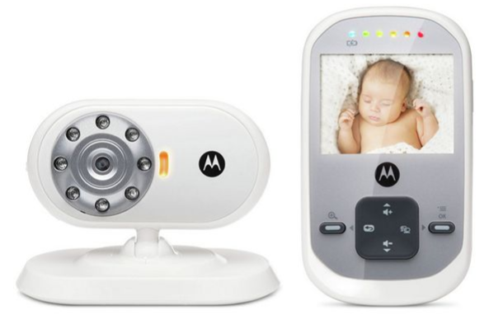
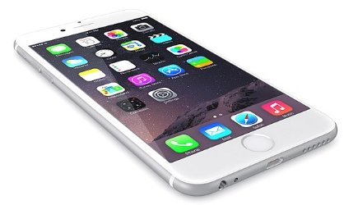
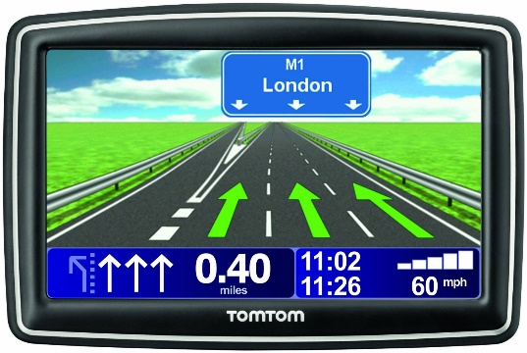
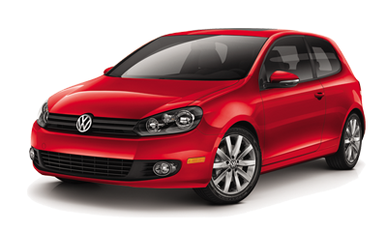
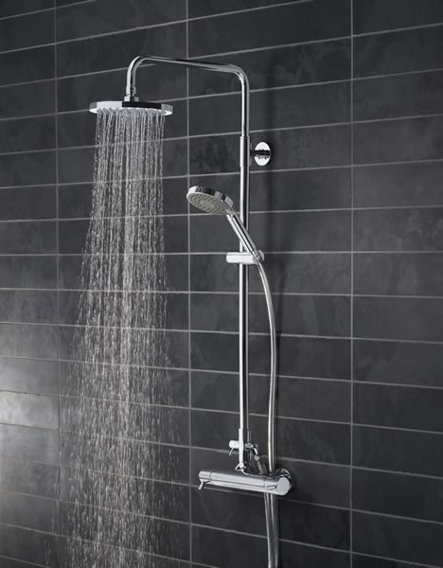
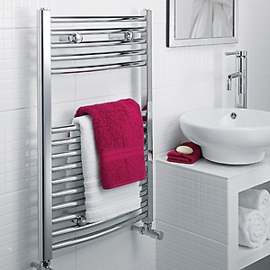
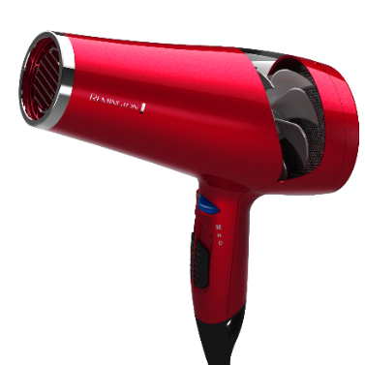

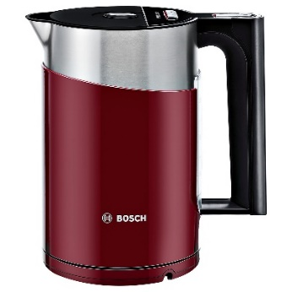
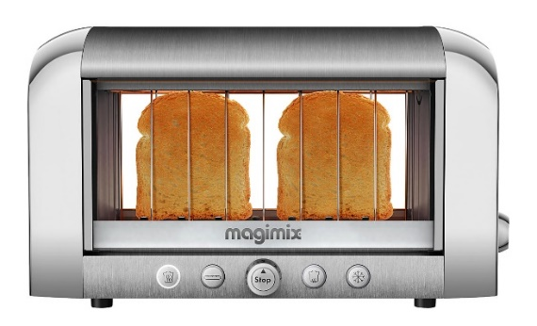
Y gwahaniaeth y gall technoleg ei wneud ar gyfer
Pwy arall?
Plant
Gall technoleg helpu
pawb
i fyw eu bywydau!
Pobl ag anableddau dysgu
Pobl â nam ar eu synhwyrau
Pwy?
Ti a fi!
Pobl â nam gwybyddol
Pobl hŷn
Mae technoleg wedi cael ei integreiddio i mewn i’n bywydau.
Yn aml, nid ydym yn sylwi arni!
Gofalwyr
Notes:
Mae’r sleid yma wedi ei animeiddio.
Mae cyfle i wneud jôc fach am ba mor aml y byddwn yn defnyddio ein ffonau clyfar i edrych ar newyddion/ ebyst/ negeseuon neu gyfryngau cymdeithasol – mae’r ddelwedd o’r ffôn clyfar yn ysgwyd rhwng y gwahanol dasgau eraill a wneir yn y bore.
Mae technoleg yn gallu, ac yn gwneud, gwahaniaeth go iawn i fywydau pobl bob dydd. Ble fyddem ni heb yr holl ddyfeisiau a’r apiau hynny sy’n helpu i wneud ein bywydau yn haws, yn fwy cyfleus neu’n fwy o hwyl? Arhoswch i feddwl am ennyd am y dechnoleg rydych chi eisoes wedi ei defnyddio heddiw…
Efallai y dechreuodd y diwrnod gyda chloc larwm wrth ochr y gwely (neu ap ar eich ffôn clyfar), neu cawsoch eich deffro gan grio’r babi gaiff ei drosglwyddo i’ch lloft trwy’r monitor babi. Wedyn, efallai y gwnaethoch chi gynnau’r golau yn eich ystafell wely, a gwerthfawrogi pa mor braf a chynnes yr oedd yn teimlo i gael y gwres canolog. Efallai y gwnaethoch chi wedyn ddefnyddio’r toiled (ble fyddem ni heb y darn hwnnw o dechnoleg!) a chael cawod gynnes braf cyn cymryd y tywel oddi ar eich gwresogydd tywelion i fod yn gynnes a sych. Efallai y gwnaethoch chi ddefnyddio sychwr gwallt tra oeddech chi’n gwirio’r newyddion a’r tywydd am y diwrnod yn gyflym ar eich ffôn clyfar, ac efallai eich bod wedi bwrw golwg trwy rai o’ch negeseuon neu’ch negeseuon e-bost a’ch calendr i weld pa ddigwyddiadau y byddwch yn eu gwneud heddiw. Gêm gyflym o ‘Crossy Road’ neu ‘Candy Crush’ efallai cyn mynd i lawr grisiau i wneud paned o goffi gyda’ch peiriant espresso sgleiniog, ac rydych yn yfed y baned gyda darn cynnes o dost a neidiodd allan o’ch tostiwr trydan… Yna mewn i’r car i yrru yma heddiw, gan efallai ddefnyddio llywiwr GPS i ddod i’r lleoliad!
Rwy’n siŵr eich bod chi wedi deall y pwynt erbyn hyn. Rydym i gyd yn defnyddio technoleg i wneud ein bywydau’n haws. Ond rydym yn cymryd cymaint o dechnoleg mor ganiataol, weithiau, fel nad ydym ni hyd yn oed yn ystyried ei bod yn ‘dechnoleg’ mwyach, yn enwedig pan fyddwn yn ei chymharu â’r teclyn diweddaraf yn ein casgliad dyfeisiau sydd wedi ei gysylltu â’r Rhyngrwyd – a’r ffaith mai anaml yr aiff unrhyw beth o’i le!
Mae’n bwysig cydnabod y cyfraniad gall technoleg ei wneud i gefnogi amryw helaeth o bobl sydd ag anghenion gofal a chymorth. Mae’r rhestr ar y sleid yn esiampl o rai grwpiau ond yn amlwg gall technoleg fod o fudd i lawer o bobl eraill gydag anghenion gofal, cymorth, iechyd neu anghenion tai.

Slide 8
Sesiwn 1: Y Cyd-destun Cymreig
Notes:
Mae’r sesiwn gyntaf yn gosod cyd-destun y cwrs gan drafod rhai o’r sbardunau ar gyfer newid sydd yn berthnasol i Gymru.

Slide 9
Mae poblogaeth Cymru oddeutu = 3,092,036
Nifer y bobl sy’n darparu gofal heb dâl yng Nghymru…
Cymhareb dibyniaeth
Rhwng 2014 a 2039…
Mae oddeutu
6 per cent
o’r bobl 65 oed a hŷn
yn byw ar eu pennau
eu hunain
(bron 400,000 o bobl)
Mae’r boblogaeth yn heneiddio a chyllid awdurdodau lleol yn lleihau
(cyfran uchaf o bobl hŷn yn y DU)
292,000 (44 y cant)
384,056
0-15
65-74
90+
75-84
Capasiti gofal
16 – 64 oed
65+ oed
Galw
85-89
16-64
(£8.1 biliwn y flwyddyn)
Nifer y bobl sydd angen gofal, a’r rheiny sydd angen gofal am gyfnodau hwy o amser
95,000 (5 y cant)
65+ | 85+ | 90+
614,747 | 78,866 | 28,825
20% | 3% | 1%
Ffynhonnell: ONS Compendium of UK Statistics: Population and Migration 7 Chwefror 2014
Notes:
Mae’r sleid yma wedi ei animeiddio. Amcangyfrifir bod 384,056 o bobl sy’n darparu gofal di-dâl ar gyfer anwylyn sy’n anabl, yn ddifrifol wael neu’n hŷn yng Nghymru, gan arbed £8.1 biliwn y flwyddyn i’r wladwriaeth. Mae mwy o bobl nid yn unig yn gofalu, ond maent yn gofalu am gyfnod hwy. Er 2001, mae nifer y bobl sy’n darparu 20-29 awr o ofal yr wythnos wedi cynyddu bron i draean (31%) ac mae’r rheiny sy’n darparu 50 awr o ofal neu fwy bob wythnos wedi cynyddu bron i chwarter (23%). Mae nifer y bobl sydd angen gofal, a’r rheiny sydd angen gofal am gyfnodau hwy, wedi cynyddu’n sylweddol er 2001. Fodd bynnag, mae poblogaeth Cymru yn parhau i heneiddio, a chyllid awdurdodau lleol yn gostwng, gan adael teuluoedd i gamu i’r adwy yn gynyddol.
Mae poblogaeth Cymru yn cynnwys y gyfran uchaf o bobl hŷn yn y DU. Mae poblogaeth Cymru oddeutu 3.1 miliwn, ac mae oddeutu 615,000 o’r bobl hyn yn 65 oed neu’n hŷn. O’r rhain, mae oddeutu 197,000 o bobl rhwng 75 ac 84 oed ac mae tua 79,000 ohonynt yn 85 oed neu’n hŷn. Mae oddeutu 6% o’r rheiny sy’n 65 oed ac yn hŷn yn byw ar eu pen eu hunain.
Disgwylir y bydd nifer y bobl 16-64 oed yng Nghymru yn gostwng o 95,000 (5 y cant) rhwng 2014 a 2039; a thros yr un cyfnod
disgwylir y bydd nifer y bobl sy’n 65 oed ac yn hŷn yn cynyddu o 292,000 (44 y cant).
Defnyddir y ffigurau hyn i gyfrifo’r gymhareb dibyniaeth (h.y. cymhareb nifer y bobl o oedran gweithio i nifer y bobl o oedran pensiwn y wladwriaeth). Mae’n rhoi syniad ynglŷn â nifer y bobl o oedran gweithio a fydd yn gallu cynorthwyo/gofalu am bobl sydd wedi ymddeol. Mae’r siart ganlynol yn dangos yn eithaf trawiadol y gostyngiad arfaethedig yn y gymhareb dibyniaeth ar gyfer Cymru dros y cyfnod hwn.
Mae angen i ni weithio’n fwy effeithiol gyda’r adnoddau sydd ar gael a gallwn ddefnyddio technoleg fel rhan o wasanaethau gofal a chymorth.

Slide 10
Effeithiau poblogaeth sy’n heneiddio…
Bydd gan fwy o bobl:
  Gyflyrau hirdymor fel dementia, diabetes ac iselder
  Anableddau corfforol, synhwyraidd neu wybyddol
  Llai o hyder i fyw’n annibynnol a gydag ansawdd bywyd da
Am beth fyddwn ni’n chwilio?
Ffynhonnell: Alzheimer’s Society Dementia UK Update 2nd Edition, Tachwedd 2014
Ffynhonnell: Age UK, Later Life in the United Kingdom, Chwefror 2016
Ffynhonnell: Arolwg Iechyd Cymru, 2005/06
Notes:
Mae’r sleid wedi ei animeiddio gyda siartau gwahanol.
Wrth i boblogaeth Cymru heneiddio, bydd cynnydd mewn afiechydon cronig a hirdymor, yn cynnwys dementia. Yn yr un ffordd gwelir dirywiad mewn golwg a clyw wrth i bobl heneiddio. Golyga hyn nad yw pobl mor annibynnol ag y dymunent fod a gall amharu ar ansawdd bywyd. Yr her yw adnabod beth yw’r materion i bobl.

Slide 11
Byw’n annibynnol – y ffactorau allweddol
Diogeledd
Newyddion a gwybodaeth
Siopa am fwyd
Defnyddio’r ffôn
Gwisgo
Ymdrochi
Perthnasoedd
Hamdden
paratoi prydau bwyd
mynd allan
Gweithgareddau bywyd bob dydd
Gweithgareddau bywyd bob dydd allweddol
Ansawdd bywyd
Rheoli arian
Ymbaratoi personol
Trosglwyddo
Defnyddio’r toiled
Adloniant
Diogelwch
Rheoli meddyginiaehau
Tasgau yn y cartref
Cwmni
Rhoi gofal
Cerdded
Bwyta
Golchi dillad
Addysg
Cysur
Notes:
Mae’r Gweithgareddau Bywyd Bob Dydd yn nodi gweithgaredd sylfaenol yn ein bywydau bob dydd.
Mae llawer o unigolion angen cymorth a chefnogaeth gyda’r gweithgareddau yma wrth fyw gartref neu mewn cartref preswyl.
Er hynny, nid yw cefnogi unigolion i gyflawni gweithgareddau sylfaenol yn ddigonol er mwyn galluogi a sicrhau ei lles ac ansawdd bywyd da. Mae’r tasgau a nodir fel Gweithgareddau Bywyd Bob Dydd Allweddol yn agweddau pwysig sydd ynghlwm â byw’n annibynnol. Mae’r sleid yn dangos bod llawer o wahanol elfennau sy’n bwysig i les a safon byw unigolion.
Bydd yr hyn sy’n bwysig i unigolion a theuluoedd yn wahanol. Bydd eu hamgylchiadau, cryfderau, galluoedd a’r canlyniadau maen nhw eisiau yn amrywio. Er mwyn sicrhau fod pobl yn cael bywyd o ansawdd da mae’n bwysig cydnabod bod hyn yn cynnwys llawer mwy na chwrdd ag anghenion a gweithredoedd sylfaenol.
11

Slide 12
Sbardunau ar gyfer newid gofal a chymorth
Canolbwyntio ar ganlyniadau llesiant personol
Aelodau o’r teulu ddim yn byw’n lleol
Disgwyliadau uwch
Newid agwedd i gymryd risgiau cadarnhaol
Gwella technolegau am gostau is
Costau gofal a chymorth
Notes:
Mae yna amryw o sbardunau sy’n dylanwadu’r newidiadau o ran darparu gofal a chymorth gan gynnwys deddfwriaeth a pholisi ym maes iechyd a gofal. Maent yn pwysleisio rhoi’r dinesydd yn ganolog i’r gofal a chymorth ac yn golygu bod angen newid a datblygu systemau sy’n fwy ymatebol a chynaliadwy. Canlyniadau llesiant personol yw ffocws Deddf Gwasanaethau Cymdeithasol a Llesiant (Cymru) 2014 - ceir mwy o fanylion ar y sleid nesaf.
Mae’r ddarpariaeth bresennol yn anghynaladwy wrth i’r galw gynyddu fel mae’r boblogaeth yn heneiddio, diffyg teulu’n byw’n lleol i roi cymorth, ein disgwyliadau o’r gofal a’r cymorth yn cynyddu a newid agweddau ynglŷn â hawliau pobl i gymryd risgiau.
Mae technoleg yn gwella ac yn ymateb i anghenion pobl, tra bo’r gost yn lleihau, gan ei wneud yn haws i’w ddefnyddio.

Slide 13
Sbardunau ar gyfer newid gofal a chymorth
Cartref Gofal neu nyrsio
Gofal maeth seibiant
Cyflogi gofalwyr (Gofal cartref neu gynorthwywr personol)
Cymorth gan deulu neu ffrindiau (gofal anffurfiol)
Dod i hyd i ffyrdd eraill (mentrus) o ymdopi
Defnyddio technoleg neu offer cymunedol
Notes:
Gall gweithgareddau byw bob dydd fod yn anodd i lawer o bobl oherwydd salwch, anableddau neu amgylchiadau’r cartref. Gellir diwallu anghenion gofal a chymorth mewn amrywiol ffyrdd trwy ymateb i beth sy’n bwysig i bobl a’r canlyniadau maen nhw eisiau.
Mae symud i gartref gofal neu gartref nyrsio yn addas ar gyfer rhai unigolion, ond dymuna’r mwyafrif o bobl fyw’n annibynnol yn eu cartrefi eu hunain gyda chymorth, megis gan Weithwyr Gofal neu Gynorthwywyr Personol. Gallent ddarparu cymorth gyda rhai gweithgareddau bywyd bob dydd a chefnogi pobl i wneud y siopa, dalu biliau neu fynd i’r gwaith. Fel y gwyddom, teulu a ffrindiau sy’n darparu’r rhan fwyaf o ofal a chymorth. A phan nad yw’r gefnogaeth ar gael (neu nad yw unigolyn ei eisiau) mae pobl yn darganfod ffyrdd eraill o wneud pethau. Er enghraifft os na all rhywun gerdded i fyny’r grisiau efallai byddan yn eistedd ar un gris a chodi ei hunain ris wrth ris. Wrth ymdopi fel hyn mae’r unigolyn yn rhoi ei hun mewn perygl o gael damwain yn hwyr neu’n hwyrach.
Gellir defnyddio technoleg i wneud y tasgau domestig yn haws ac yn fwy diogel. Mae rhai teclynnau fel ffrâm gerdded neu ffrâm doiled ar gael gan y gwasanaeth offer cymunedol, ond mae rhai mwy arbenigol nad ydynt ar gael trwy ffynonellau traddodiadol, er ei bod yn gost- effeithiol iawn.

Slide 14

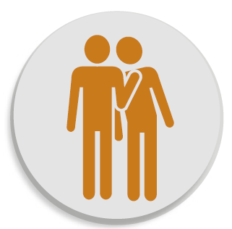
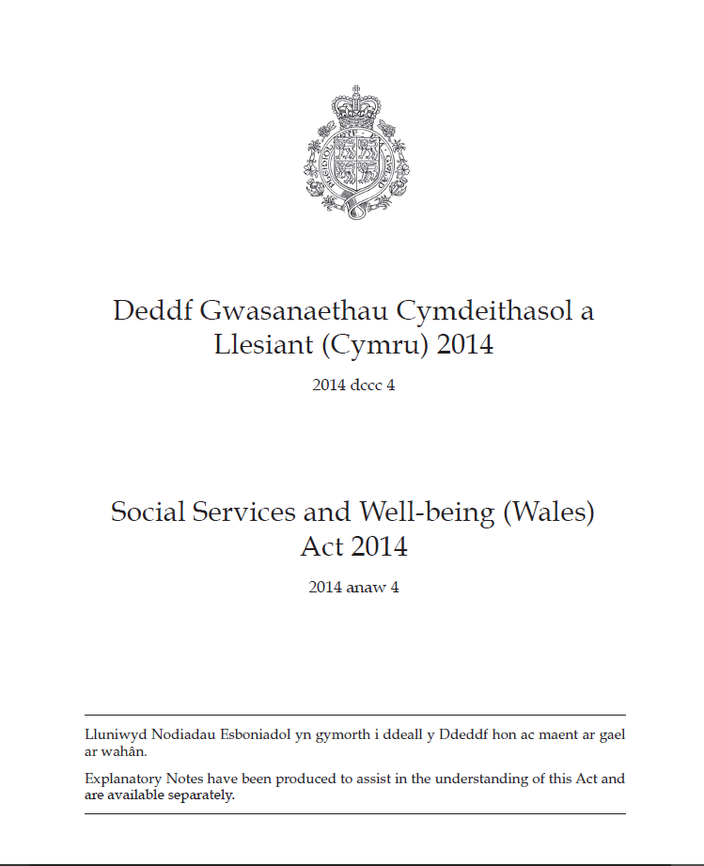


Deddf Gwasanaethau Cymdeithasol a Llesiant (Cymru)
Llesiant
Pobl
Ebrill 2016
Partneriaeth ac
Integreiddio
Ataliol
Notes:
Daeth Deddf Gwasanaethau Cymdeithasol a Llesiant (Cymru) 2014 (y Ddeddf) i rym ym mis Ebrill 2016. Dyma’r fframwaith cyfreithiol sy’n dod â chyfraith gwasanaethau cymdeithasol at ei gilydd, ac yn ei moderneiddio.
Mae’r Ddeddf yn cynorthwyo pobl sydd ag anghenion gofal a chymorth i sicrhau eu lles;
Pobl sydd wrth wraidd y system newydd trwy roi cyfle cyfartal iddynt gael dweud eu barn am y cymorth a’r gofal a gânt
Mae partneriaeth a chydweithrediad yn gyrru darparu gwasanaethau
Bydd gwasanaethau yn hyrwyddo atal anghenion sy’n cynyddu ac mae’r cymorth cywir ar gael ar yr adeg gywir
Caiff y Ddeddf ei chefnogi gan:
Reoliadau - Deddfwriaeth eilradd pan mae eisiau mwy o fanylder
Godau Ymarfer – arweiniad i helpu pobl a sefydliadau i weithio o fewn y gyfraith
Mae’r Ddeddf yn gosod dyletswydd ar awdurdodau lleol, byrddau iechyd a Gweinidogion Cymru i weithio i hyrwyddo lles pobl sydd angen cymorth a gofal, neu ofalwyr sydd angen cefnogaeth. Mae Deddf Gwasanaethau Cymdeithasol a Llesiant (Cymru) 2014 yn newid gwasanaethau cymdeithasol yng Nghymru:
Mae’n rhoi mynediad hawdd at wybodaeth a chyngor ar gael i bawb
Mae’n rhoi hawl cyfartal i ofalwyr gael asesiad am gymorth fel y rheiny y maent yn gofalu amdanynt
Mae’n rheolaeth i bobl dros ba gymorth sydd ei angen arnynt, gan wneud penderfyniadau am eu gofal a’u cymorth fel partner cyfartal
Mae’n rhoi llai o bwyslais ar ffyrdd penodol o wneud pethau
Mae asesu cymesur newydd yn canolbwyntio ar yr unigolyn
Mae’n cefnogi pobl i gyflawni eu canlyniadau, yn hytrach nag asesu addasrwydd am wasanaethau
Mae’n cryfhau pwerau i ddiogelu pobl
Caiff ymagwedd ataliol at fodloni anghenion gofal a chymorth ei harfer
Daw awdurdodau lleol a byrddau iechyd at ei gilydd mewn partneriaethau statudol newydd i yrru integreiddio, arloesedd a newid gwasanaethau
Cewch fwy o wybodaeth ac adnoddau am y Ddeddf ar Hwb Gwybodaeth a Dysgu ar wefan Cyngor Gofal Cymru http://www.cgcymru.org.uk/y-ddeddf

Slide 15


Gofal sy’n canobwyntio ar yr unigolyn
yw…
Canolbwyntio ar yr unigolyn
Yn seiliedig ar gryfderau
Caffael sgiliau
Cydweithrediad
Integreiddio cymunedol
Ansawdd bywyd
Yn seiliedig yn y gymuned
Grymuso/Dewisiadau
Lleiaf cyfyngol
Ataliol
Galluoedd
nid…
Yn seiliedig ar yr ymarferwr
Yn seiliedig ar broblemau
Yn canolbwyntio ar ddiffyg
Trechedd proffesiynol
Triniaeth aciwt
Gwellhad/Gwelliant
Yn seiliedig mewn cyfleuster
Dibyniaeth
Yn episodaidd
Adweithiol
Nodau
Diddordebau
Mae gofal wedi’I bersonoli
Mae gofal yn gydlynus
Mae gofal yn galluogi
Gwerthoedd
Teulu
Caiff yr unigolyn ei drin ag… urddas, tosturi a pharch
Notes:
Mae’r sleid yma wedi ei animeiddio.
Mae’r Ddeddf Gwasanaethau Cymdeithasol a Llesiant (Cymru) 2014 yn golygu mabwysiadu egwyddorion Canolbwyntio ar yr Unigolyn. Mae hyn yn cynnwys edrych ar ddewisiadau, galluoedd, diddordebau, nodau, teuluoedd a gwerthoedd pobl wrth ystyried eu hanghenion gofal a chymorth.
Golyga hyn rymuso’r unigolyn i wella ansawdd ei bywyd trwy ddulliau ataliol a chydweithredol sy’n cwmpasu eu cryfderau a’i rhinweddau. Arweinia hyn at ddisgwyliadau uwch a darpariaeth wedi ei bersonoli gan gynnwys y gallu i gymryd risgiau’n seiliedig ar ganiatâd deallus.
Mae hefyd yn annog defnydd o dechnoleg - yn enwedig gan fod teclynnau yn llai, ysgafnach, yn fwy dibynadwy ac yn fwy deniadol.

Slide 16
Beth yw’r rhwystrau rhag dulliau newydd?
Trafodwch…
Notes:
Mae hwn yn gyfle i ofyn i’r cyfranogwyr beth maent yn ei ystyried yw’r rhwystrau wrth fabwysiadau’r ffyrdd newydd o weithio?
Gall newid ffyrdd o weithio fod yn heriol am amryw o resymau gan gynnwys y gred gyffredin mai’r prif reswm am y newid yw lleihau gwasanaethau gofal a chymorth. Mae yna bwysau mawr ar y system, gan gynnwys anawsterau recriwtio, hyfforddi a thalu am staff gofal a’r materion ymarferol o geisio cwrdd ag anghenion unigol pobl.
Er bod pobl yn gwybod y gall technoleg wneud bywyd yn haws, maent yn aml yn anghyfarwydd ac anghyfforddus gyda’r termau a’r dechnoleg ei hun. Efallai ei bod yn dibynnu ar ei plans i ddangos iddynt sut i wneud pethau, yn enwedig tasgau’n ymwneud â defnyddio ffôn symudol neu gyfrifiadur.
Awgrymiadau i gefnogi trafodaeth:
Nid yw pobl yn hoff o newid trefn – maent yn cysylltu newid gyda lleihau gwasanaethau gofal a chymorth
Pryder y bydd y dechnoleg yn disodli gofal uniongyrchol a gwasanaethau cefnogi
Diffyg dealltwriaeth am y pwysau anghynaladwy sydd ar y system gan gynnwys costau gofal yn cynyddu
Efallai fod pobl ofn y dechnoleg a’r derminoleg anghyfarwydd.

Slide 17
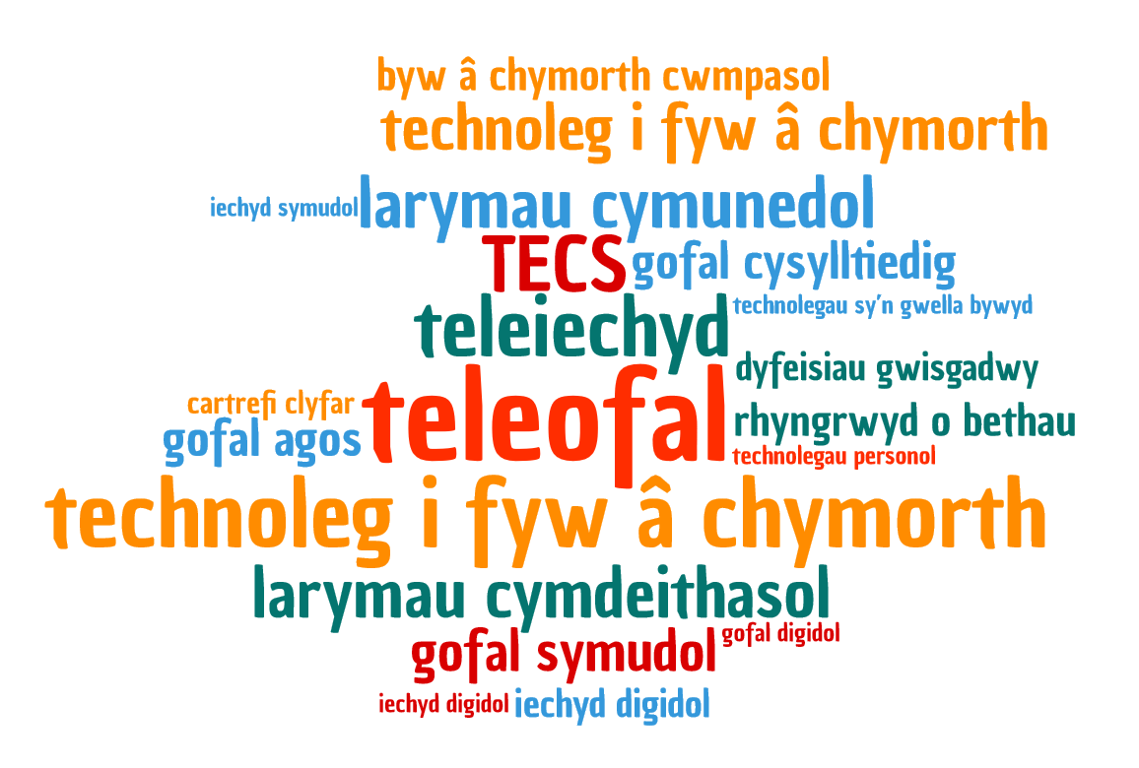
Terminoleg technoleg
What’s in a name?
Notes:
Er mwyn goresgyn ofnau am dechnoleg mae’n bwysig sylweddol mai dim ond geiriau yw’r holl dermau hyn, a chaiff llawer ohonynt ei defnyddio’n anghywir hyd yn oed gan yr arbenigwyr! Mae’r cwmwl geiriau yma’n cynnwys y mwyafrif o’r termau a ddefnyddir i ddisgrifio’r dechnoleg a’r gwasanaethau i gefnogi pobl. Byddwn wedi cyfeirio at y mwyafrif ohonynt cyn diwedd y cwrs, ac mi ddowch i ddysgu amdanynt.
Cant eu rhestru yn y ddogfen Geirfa sy’n cyd-fynd â’r cwrs.

Slide 18
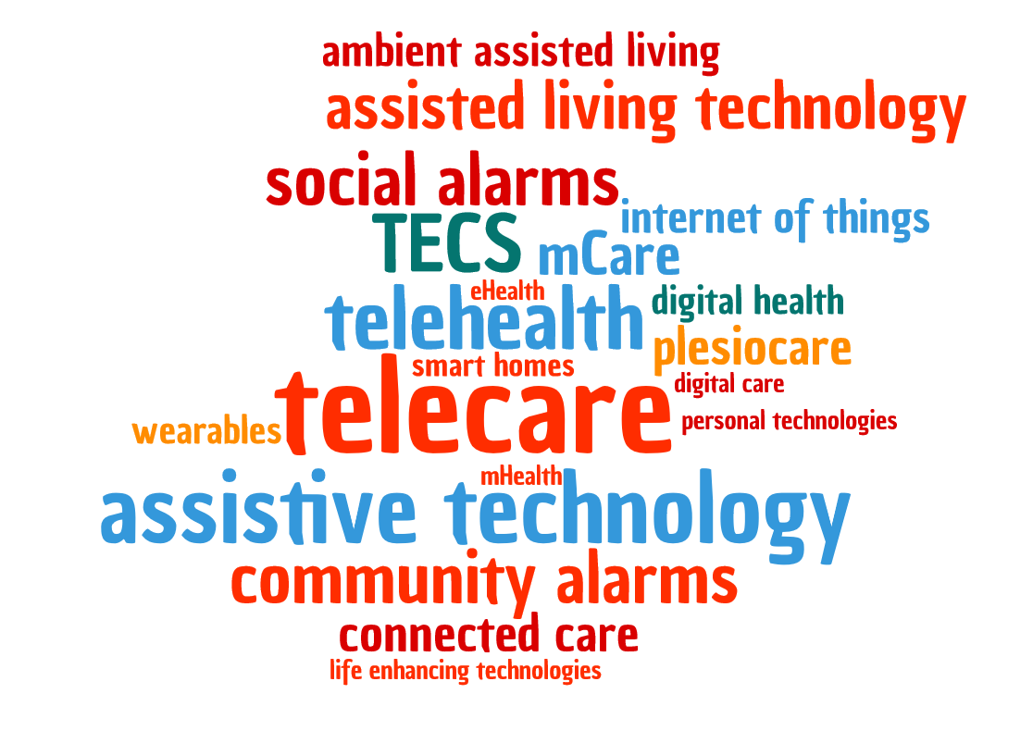
Terminoleg technoleg (Saesneg)
Notes:
This is the English version of the slide, with the common phrases used (for reference). It is hidden by default.

Slide 19
Ymarfer – y dechnoleg rydym yn ei defnyddio bob dydd
Rhannwch yn dimau o dri neu bedwar, a sicrhewch fod gan bob tîm set o nodiadau gludiog bach.
Cewch 10 munud i feddwl am gymaint o eitemau technoleg ag y gallwch a allai fod yn eich cartref.
Ysgrifennwch bob eitem ar nodyn gludiog ar wahân a’u grwpio yn ôl yr ystafell y maent yn fwyaf tebygol o fod ynddi.
Notes:
Nod y gêm hon, a ddisgrifir yn llawn ar y sleid ategol, yw gwneud i gyfranogwyr sylweddoli bod
technoleg o’u cwmpas yn eu cartrefi. Gellir cynnig gwobr fach i’r tîm sy’n enwi’r nifer fwyaf o
ddyfeisiau. Fel arall, gallai fod y nifer fwyaf a geir mewn ystafell benodol fel yr ystafell wely neu’r
gegin. Gall yr hwylusydd gyfuno cyfraniadau’r grwpiau unigol gan amlygu’r rhai y meddyliodd dim
ond un tîm amdanynt. Gall yr hwylusydd gael ei syniadau ei hun am gynhyrchion hefyd a allai fod
yn anarferol ac yn gysylltiedig â gofal a chymorth. Gallai’r rhain fod yn wely neu’n gadair electronig
i ledorwedd neu’n grafwr tatws neu’n agorwr tuniau electronig.

Slide 20
Sesiwn 2: Technoleg gynorthwyol a gofal a thechnoleg sy’n galluogi gofal
Notes:
Cyn dechrau’r ail sesiwn, gellir holi os oes gan gyfranogwyr unrhyw gwestiynau.

Slide 21
Technoleg gynorthwyol
Technolegau (dyfeisiau neu systemau) sy’n helpu pobl i fwrw ymlaen â’u bywydau trwy eu helpu i…
Gyflawni tasgau bob dydd yn haws
Gwneud tasgau neu weithgareddau’n fwy diogel
Helpu gofalwyr i ddarparu gofal ar adegau pan fo’i angen
Lleihau pryder unigolion a’u gofalwyr
Gwella annibyniaeth a gwella ansawdd bywyd
Rhoi hyder i unigolion fwrw ymlaen â’u bywydau
Notes:
Yn y sesiwn flaenorol pwysleisiwyd bod technoleg ymhobman yn ein cartrefi yn gwneud ein bywydau yn haws ac yn fwy dymunol.
Rhoddir y term Technoleg Gynorthwyol ar grŵp arbennig o dechnolegau all gynorthwyo pobl i fod yn fwy annibynnol.
I ddweud y gwir mae bron pob technoleg yn gynorthwyol, dim ond fod rhai wedi ei dyfeisio’n benodol i gwrdd ag anghenion pobl hŷn neu bobl anabl er enghraifft. Un diwrnod, efallai gellir peidio defnyddio “cynorthwyol” a dim ond defnyddio “technoleg” i ddisgrifio dyfeisiadau a systemau sy’n cefnogi gofalwyr, unigolion a phawb arall.
Enghreifftiau…
Haws cyflawni tasgau e.e. agor y drws gydag intercom
Gwneud tasgau’n fwy diogel e.e. cynorthwyo unigolyn â dementia i barhau fynd am dro bob bore, gan wybod os bydd ef/hi yn mynd ar goll neu’n ddryslyd, gallent ddefnyddio ei dyfais GPS i siarad efo rhywun all ei arwain adref neu er mwyn galw ar aelod o’r teulu i ddod i’w casglu. Neu efallai gellir darparu system intercom fideo i berson ifanc ag anabledd dysgu, i’w galluogi ef/hi i wirio pwy sydd wrth y drws ffrynt cyn ei agor.
Cynorthwyo gofalwyr i roi’r gofal pan fo’i angen e.e. gall rhiant plentyn ag epilepsi sy’n cael trawiadau yn y nos gysgu wrth wybod bydd y synhwyrydd gwely epilepsi yn ei rhybuddio gyda larwm. Golyga hyn gall y rhiant gysgu’n fwy tawel, gan sicrhau ei fod yn gorffwyso i’w alluogi i ddarparu gwell gofal pan fo’i angen yn ystod y nos neu’r dydd.

Slide 22
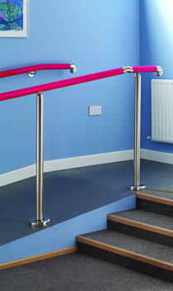
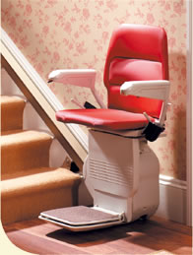
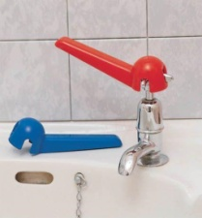
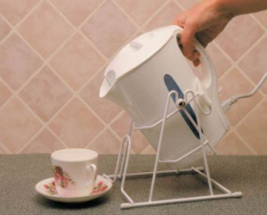

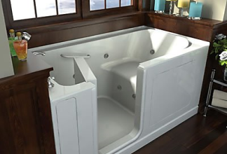
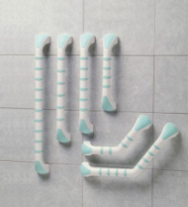
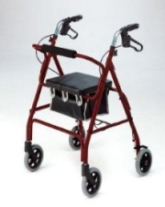
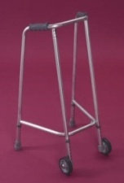
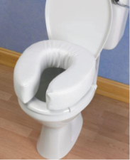
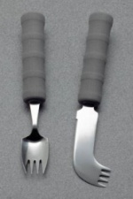
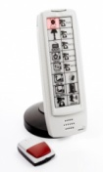
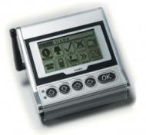
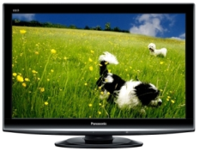
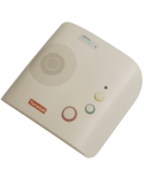


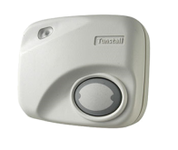
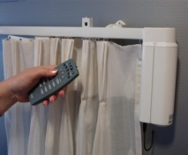
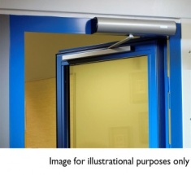
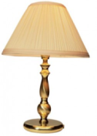
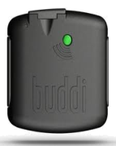
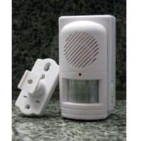
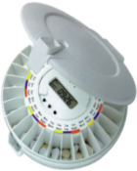
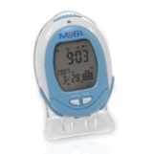
Grwpiau technoleg (gynorthwyol)
Cyflym i ddarparu
Technoleg gynorthwyol osodedig
Technoleg gynorthwyol gludadwy
Mecanyddol yn bennaf
Electronig yn bennaf
Technoleg gynorthwyol electronig
Technoleg gynorthwyol gysylltiedig
Araf i ddarparu
Notes:
Mae’r sleid yma wedi ei animeiddio.
Gellir rhannu technoleg gynorthwyol yn bedwar grŵp gwahanol:
Technoleg gynorthwyol osodedig - yn cynnwys amrywiol addasiadau i’r cartref megis lifftiau grisiau, rheiliau cydio neu gawod y gellir cerdded i mewn iddo heb rwystr;
Technoleg gynorthwyol gludadwy - offer ddigon bychan i’w cario neu ei symud o gwmpas megis turnwyr tap, arllwysydd tegell, fframiau cerdded;
Technoleg gynorthwyol electronig - yn cynnwys systemau rheoli amgylcheddol i helpu unigolion i awtomeiddio neu reoli amrywiol eitemau yn eu cartref neu gynnyrch all gymryd lle neu gefnogi gweithgarwch megis sgerbydau exo; a
Technoleg gynorthwyol gysylltiedig - yn cynnwys offer a gwasanaethau all gysylltu fel larymau cwympo, larymau epilepsi, peiriannu didoli meddyginiaethau a chymwysiadau gofal a theleofal sy’n galluogi cefnogaeth o bell pan fo’i angen.
Gellir rhannu’r pedwar grŵp gyda llinell lorweddol gyda dyfeisiadau mecanyddol uwch ben y llinell a dyfeisiadau electronig clyfar oddi tano. Gellir hefyd rhannu’r pedwar cwadrant gyda llinell fertigol. Ar y chwith o’r llinell ceir systemau drud a chymhleth all gymryd amser i’w cynllunio a’i gosod tra bod dyfeisiadau llai y gellir ei gael yn gyflym ar y dde.
Yn amlwg os oes rhywun yn yr ysbyty’n aros am offer a gwasanaeth i gwrdd â’i hanghenion, gellir darparu eitemau o ochr dde’r cwadrant o fewn ychydig oriau, er mwyn galluogi’r unigolyn i fynd adref cyn gynted a bo modd. Ond mae gan y dechnoleg gysylltiedig sydd wedi datblygu dros y blynyddoedd diwethaf botensial i drawsnewid y ffordd caiff pobl eu cefnogi. Mae’r dechnoleg wedi elwa o ddatblygiadau mewn cynllunio electronig, gwybodaeth leol, a thechnegau telegyfathrebu a diwifr.
Byddwn yn canolbwyntio ar y cwadrant technoleg gysylltiedig er bod y cwadrant yn gorgyffwrdd â’r meysydd eraill.

Slide 23
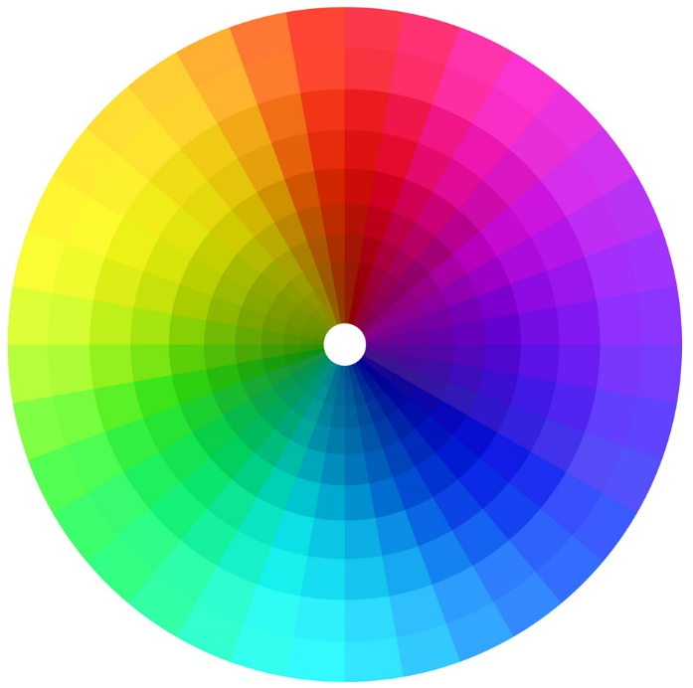
Sbectrwm gofal wedi ei alluogi gan dechnoleg
gwybodaeth ac adloniant
monitro meddygol a larymau
rhoi meddyginiaeth
tele-hyfforddi
e-wasanaethau
dyfeisiau gwisgadwy/ hunan-feintioli
cyfathrebu
monitro a gweithgarwch a lles a rhoi rhybuddion
cadarnhau diogelwch/ galwadau rhagweithiol
negeseuon atgoffa, annog, cynllunio ac amserlennu
larymau personol a gweithgarwch
cymwysiadau cartref clyfar
llywio
diogelwch yn y cartref
Notes:
Mae’r sleid yma wedi ei animeiddio yn dangos sbectrwm o gymhwysiadau Gofal wedi ei Alluogi gan Dechnoleg.
Mae’n dangos rhai esiamplau o’r gwahanol gymhwysiadau a systemau o larymau syml i fonitro mwy cymhleth wnaiff arwain at ragweld ac atal.

Slide 24
Buddion gofal wedi ei alluogi gan dechnoleg
Unigolion | Gofalwr | Gofal Cymdeithasol | Darparwyr Tai | Yr Economi Iechud
Mwy o ddewis o ran rheoli risg | Mwy o dawelwch meddwl | Llai o dderbyniadau/oedi o ran derbyniadau i gartrefi gofal | Llai o leoedd gwag mewn tai gwarchod | Llai o dderbyniadau ac aildderbyniadau i ysbytai
Cymorth ar gyfer hunanofal ac atal | Lleihau pryder | Asesiadau gwell o anghenion a risgiau | Mwy o alw am dai a rennir | Cydymffurfiaeth well o ran meddyginiaeth / therapi
Ansawdd bywyd gwell | Ansawdd bywyd gwell | Llai o oedi wrth drosglwyddo gofal | Llai o achosion o ddifrod damweiniol | Llai o alwadau ar gyfer ambiwlansiau a derbyniadau i adrannau Damweiniau ac Achosion Brys
Mwy o annibyniaeth | Mwy o annibyniaeth | Llai o unigrwydd ac arwahanrwydd cymdeithasol | Rolau newydd i wardeiniaid a staff cymorth | Mynediad gwell at arbenigwyr ac ail farnau
Mynediad gwell at wasanaethau | Mwy o gyfleoedd i gael seibiant | Llai o alw am ofal cartref | Diogelwch gwell mewn eiddo | Arosiadau byrrach yn yr ysbyty a rhyddhau cleifion yn gyflym
Notes:
Mae’r sleid yma wedi ei animeiddio ac yn cynnwys table sydd wedi ei guddio ar y dechrau, ond sy’n araf ymddangos I ddatgelu sut gall Gwasanaethau Technoleg gysylltiedig fel Teleofal fodloni angenheion amryw o randdeiliaid.
Dyma pam maent mor bwysig wrth i ni ddarparu’r math o drawsnewid fydd ei angen i gwrdd a disgwyliadau o well gwasanaethau sy’n fforddiadwy yn y dyfodol.

Slide 25
Y Broses ar gyfer darparu teleofal
Cyfeirio
Asesu
Argymell Technoleg
Gosod
Monitro
Ymateb
Adolygu
Notes:
Mae’r sleid wedi ei animeiddio.
Mae’n dangos sut mae gwasanaeth yn cael ei osod a’i ddarparu yn unol ag anghenion yr unigolyn.
Mae’r unigolyn, y teulu neu weithiwr proffesiynol iechyd, gofal neu tai yn cydnabod bod yna anghenion gofal a chymorth neu bod risg o golli annibyniaeth ac yn cyfeirio i ddechrau’r broses. Mae asesiad yn cynnwys ystyried yr unigolyn a phob agwedd o’i fywyd er mwyn adnabod sut gellir rhoi cymorth i wella’i amgylchiadau.
Gwneir argymhelliad technoleg (cyferir atynt fel presgripsiwn yn aml) ar gyfer yr unigolyn / teulu. Mae hyn yn cynnwys prynu offer fydd gan amlaf yn gyfuniad o ddyfeisiadau. Cant eu gosod ac eglurir sut maent yn gweithio wrth yr unigolyn /gofalwyr / teulu. Caiff yr offer ei cysylltu gyda canolfan fonitro 24 awr fydd yn derbyn rhybudd os bydd problem fel y gallant sicrhau ymateb priodol.
Bydd adolygiad rheolaidd o’r ddarpariaeth er mwyn cadarnhau bod y dyfeisiadau’n gweithio’n addas ac I adnabod newidiadau yn anhenion yr unigolyn.

Slide 26
Asesu risg
Y risg sy’n gysylltiedig â damwain / digwyddiad peryglus posibl
=
Y tebygolrwydd y bydd y digwyddiad yn digwydd
(byth, weithiau, yn aml)
x
Graddau’r niwed o ganlyniad i’r digwyddiad
(dim, mân anaf, anaf difrifol, marwolaeth)
Notes:
Mae’r sleid yma wedi ei animeiddio. Mae’n cyflwyno diffiniad a dealltwriaeth o risg sy’n gysylltiedig â thebygolrwydd digwyddiad peryglus neu ddamwain a’r graddau o niwed o ganlyniad i’r digwyddiad. Gall y tebygolrwydd a’r graddau o niwed gael ei amcangyfrif trwy ddefnyddio graddfa 3 ( neu 5) pwynt. Wrth ddefnyddio graddfa 3 pwynt weithiau caiff digwyddiad sy’n bosibl ei sgorio fel 2 tra ystyrir y niwed fel mân anaf ac felly hefyd yn sgorio 2. Felly ystyrir y risg fel 4 allan o 9 bosibl, sef risg gymedrol.

Slide 27
Lleihau neu reoli risg
Mae angen i ni naill ai:
Ei gwneud hi’n llai tebygol y bydd y digwyddiad yn digwydd (e.e. cael gwared ar rai peryglon)
a/neu
Lleihau lefel y niwed posibl os bydd yn digwydd (e.e. canfod ac ymateb yn gyflym i ddigwyddiad, neu newid yr amgylchedd lleol)
Notes:
Mae’r sleid yma’n nodi’r angen i leihau tebygolrwydd y bydd ddigwyddiad a/neu leihau lefel y niwed posibl os bydd yn digwydd er mwyn lleihau’r risg.
Mae rheoli risg yn golygu asesu’r sefyllfa a gweithredu i leihau peryglon ac i ddiogelu.

Slide 28
Lleihau’r risg o gael eich lladd mewn damwain car
Lleihau’r tebygolrwydd o gael damwain | e.e. hyfforddiant da, peidio â gyrru pan fyddwch yn flinedig neu o dan ddylanwad alcohol, lleihau gwrthdyniadau, peidio â mynd allan yn y nos neu mewn tywydd gwael
Lleihau lefel y niwed posibl o ganlyniad i wrthdrawiad | e.e. cyfyngu ar gyflymder, gwisgo gwregys, gosod bagiau aer, gyrru car â diogelwch ychwanegol, fel bariau rholio, gosod system tracio cerbyd a rhybudd gwrthdaro
Notes:
Gellir hepgor y sleid yma os yw’r gynulleidfa’n deall dulliau rheoli risg.
Yma disgrifir y gweithredoedd fel hyfforddiant ac osgoi peryglon sydd ynghlwm â diffyg canolbwyntio neu amgylchiadau amgylcheddol er mwyn lleihau tebygolrwydd o gael damwain car. Mae hefyd yn disgrifio dulliau o amddiffyn yr unigolyn fel gwregys ddiogelwch, bagiau aer a bariau rhowlio.

Slide 29
Lleihau’r risg o gael eich lladd mewn tân yn y tŷ
Lleihau’r tebygolrwydd o gael damwain | e.e. peidio â smygu, peidio â defnyddio canhwyllau, peidio â gorlwytho cylchredau trydan, peidio â defnyddio sosban sglodion, peidio â rhoi papur na llieiniau ar yr hob, peidio â rhoi bwyd am gyfnod hir yn y popty na’r ficrodon, diffodd offer ar ôl eu defnyddio
Lleihau lefel y niwed posibl o ganlyniad i dân | e.e. system ysgeintio, bwced tân, diffoddwr tân, canfodydd mwg neu wres wedi’i gysylltu â chanolfan alw
Notes:
Mae hwn yn un o ddwy sleid i ddangos rôl technoleg wrth leihau risg damweiniau yn y cartref. Awgrymir defnyddio un ohonynt yn unig.
Mae’n nodi nifer o wahanol beryglon sy’n cynyddu’r risg o dân yn y tŷ. Gellir gofyn i’r gynulleidfa gymryd rhan trwy gynnig esiamplau. Yn yr un modd gallant enwi systemau posibl allai leihau’r lefel niwed o ganlyniad i dân.
Mae’n bwysig nodi y dylid cael canfodydd mwg ar bob llawr mewn adeilad ond nid yn y gegin ble dylid gosod synhwyrydd gwres, er mwyn osgoi’r larwm ganu wrth wneud tost. Dylai’r canfodydd gael ei gysylltu gyda chanolfan alw 24 awr trwy system teleofal.
Mae’n werth pwysleisio nad oes angen mynd i’r eithaf er mwyn dileu’r risg o dân yn llwyr, trwy beidio defnyddio’r gegin.

Slide 30
Lleihau’r risg o dorri clun wrth gwympo
Lleihau’r tebygolrwydd o gael damwain | e.e. peidio ag yfed alcohol, cadw’n fywiog, peidio â chodi’n gyflym o gadair/gwely, defnyddio rampiau a chanllawiau, gwella golau, cael dyfeisiau atgoffa ar gyfer cymhorthion cerdded, sliperi a golau, cofio meddyginiaeth
Lleihau lefel y niwed posibl o ganlyniad i gwympo | e.e. gwisgo amddiffynwyr cluniau a menig, defnyddio matiau cwympo, defnyddio canfodydd cwympo a rhybuddion bod yn y gwely
Notes:
Dyma’r ail o’r ddwy sleid i ddangos rôl technoleg wrth leihau risg o ddamweiniau yn y cartref. Awgrymir defnyddio un ohonynt yn unig.
Mae’n nodi’r gwahanol beryglon sy’n cynyddu’r tebygolrwydd o gwympo a’r pethau all leihau effaith cwympo a ffyrdd o alw am gymorth yn syth.
Gall system teleofal, trwy ganolfan fonitro 24 awr, alw aelod o’r teulu neu’r gwasanaethau brys fel bo’n addas.

Slide 31
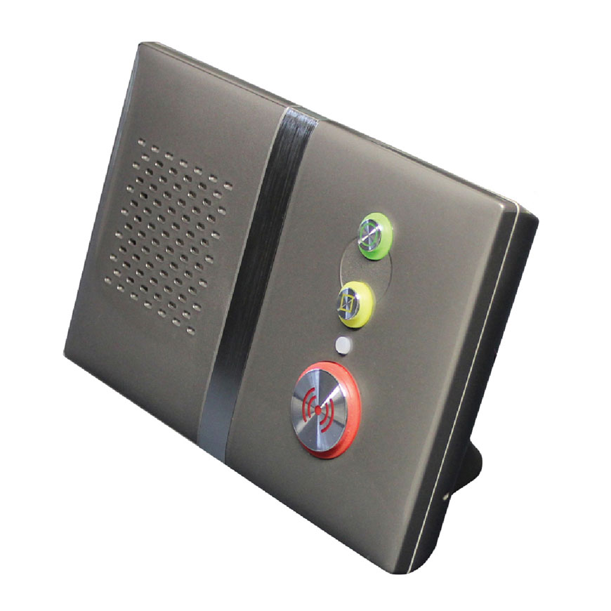
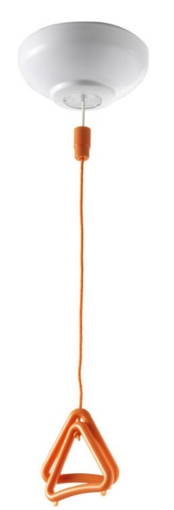
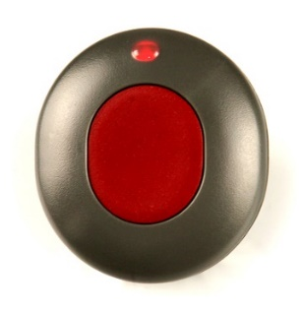

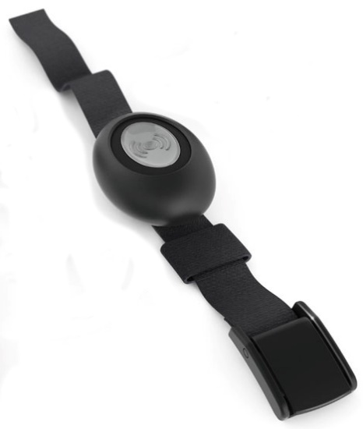

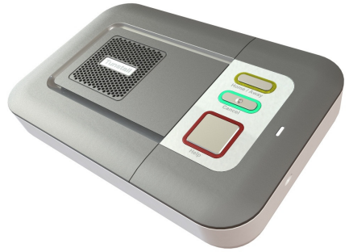
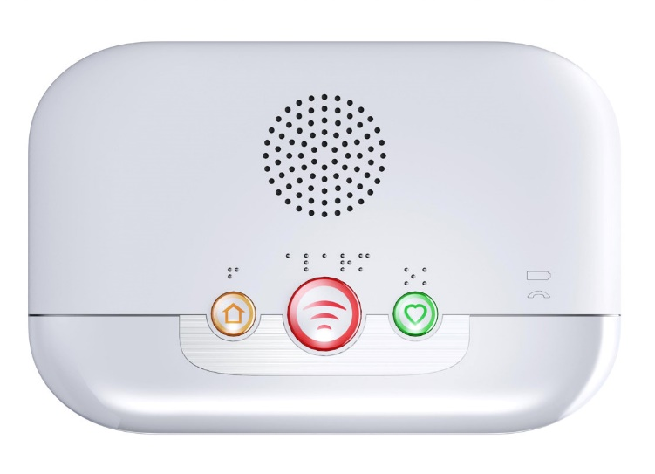
Larymau cymunedol – Teleofal sylfaenol
Weithiau, cânt eu hadnabod fel dull ‘botwm a blwch’ o gyfathrebu mewn argyfwng
Dyfeisiau gweithredol – gwasgu neu dynnu mewn argyfwng
Notes:
Mae’r sleid yma wedi ei animeiddio.
Mae’n cyflwyno larymau cymunedol fel system syml o seinio larwm.
Mae’n dangos dyfeisiau tynnu cordyn, botwm ar fand garddwn a botwm galwr ffug wedi ei osod ar wal fel esiamplau o ffyrdd gall yr unigolyn alw am help. Mae hefyd yn dangos tair uned larwm gan
Tunstall (Vi), Chubb (Care Unit) a Tynetec (Reach).
Mae hefyd yn dangos cyfyngiadau i’r dull yma gan gynnwys nad yw pobl yn gwisgo dyfais o amgylch y gwddf trwy’r amser, unigolion yn gwadu maint y broblem gan obeithio gwnaiff ddiflannu ohono’i hun ymhen amser neu unigolion yn rhy ofnus i siarad efo’r person ar y ffôn.

Slide 32

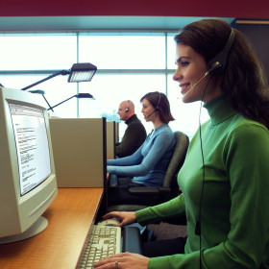


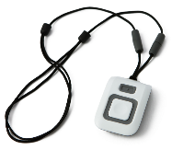
Sut mae larwm teleofal yn gweithio
Enghraifft: Canfod cwymp
2. Derbyn galwad y larwm
3. Y sawl sy’n derbyn yr alwad yn siarad â’r defnyddiwr gwasanaeth i ddarganfod pa fath o help sydd ei angen
4. Y sawl sy’n derbyn yr alwad yn dilyn protocol ac yn trefnu ymateb priodol
1. Synhwyrydd yn seinio rhybudd fel mater o drefn i’r uned wasgarog
Cartref yr unigolyn
Canolfan Monitro Teleofal
Teleofal / Uned Larwm Gwasgarog
Help!
Aww!
Rhif adnabod y defnyddiwr gwasanaeth, gwybodaeth am y math o larwm a’i leoliad
Ymateb
Notes:
32
Mae’r sleid yma wedi ei animeiddio. Mae’n dangos elfennau’r gwasanaeth teleofal a sut mae’n gweithredu trwy ddefnyddio canfodydd cwympo gwisgadwy.
Mae Eleanor Jones sy’n derbyn gofal a chymorth, yn rhedeg fewn i’r tŷ i ateb y ffôn ond mae hi’n cwympo (“aww”) ond nid yw’n cynhyrfu gan ei bod yn gwisgo canfodydd gwisgo. Mae hyn yn synhwyro’r gwymp ac nad yw’n gallu codi, ac yn anfon neges awtomatig drwy’r uned larwm gwasgarog i’r Ganolfan Fonitro Teleofal. Mae’r sawl sy’n derbyn yr alwad yn gofyn i Eleanor os yw’n iawn. Ni all godi felly mae’n galw am “help”. Mae’r sawl sydd ar y ffôn yn dweud wrthi am beidio poeni gan bydd y tîm ymateb brys yn galw. Maent yn ei chynorthwyo i godi ac nid oes angen iddi fynd i’r ysbyty. Mae hyn ei helpu i aros yn hyderus ac i barhau i fyw’n annibynnol yn ei chartref.

Slide 33
Technoleg – Sesiwn ymarferol
Notes:
Mae’r sleid yma’n dangos rhai o’r dyfeisiadau teleofal mwyaf poblogaidd.
Yn ddelfrydol mae hwn yn amser da i ddangos casgliad o offer a dyfeisiau i’r cyfranogwyr gan roi cyfle iddynt eu cyffwrdd a sylweddoli nad ydynt yn gweithio’n rhy gymhleth.
Uned reoli a larwm
Canfodydd cwympo gwisgadwy
Synwyryddion gwely
Synwyryddion amgylcheddol
Diffyg gweithgarwch
Rheoli meddyginiaeth
Botwm galwr ffug
Monitor gadael adeilad
Os yn bosibl dangoswch offer arbenigol synhwyraidd:
“Visual Beacons/Strobes”
Ysgwydwyr gobennydd
Switsh arbennig
Mae’n werth nodi nodweddion rhai o’r Unedau Larwm gwasgarog sy’n caniatáu i’r unigolyn anfon neges neu arwydd i’r Ganolfan Fonitro drwy bwyso’r gadwyn o gwmpas y gwddf. Mae hyn yn ei galluogi i gydnabod y galwr ffôn os nad ydynt yn cyfathrebu’n llafar. Mae rhai cynnyrch yn galluogi defnyddio’r Gymraeg e.e. Ffonau gofal, calendr electronic a dyfeisiau sy’n caniatau i chi lwytho lluniau neu recordio negeseuon llais neu ffeiliau clywedol i chwarae negeseuon atgoffa. Mae’n gyfle i ddangos dyfeisiau mwyaf poblogaidd teleofal i’r cyfranogwyr.

Slide 34


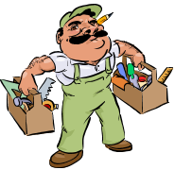








Tîm ymateb mewn argyfwng
Gwasanaethau
cymorth
lleol eraill
Gofal cymdeithasol y tu allan i oriau gwaith
Canolfan
Monitro
Teleofal
?
Help ymarferol mewn
argyfwng
Perthnasau,
ffrindiau a
gofalwyr
Gofal ac
ailalluogi yn y
cartref 24 awr
Protocolau unigol a gweithdrefnau uwchgyfeirio ar gyfer…
pob unigolyn, ar gyfer pob amser o’r dydd ac ar gyfer pob math o larwm
Tîm ymateb
cyflym
Gwasanaethau brys
Gwasanaeth codi
Meddyg teulu y tu allan i oriau gwaith
Notes:
Mae’r sleid yma wedi ei animeiddio.
Mae’n adeiladu cylch gofal o amgylch yr unigolyn gyda rhwyd ddiogelwch o gymorth pe bai damwain.
Mae protocolau unigol yn ganolog i’r model yma er mwyn sicrhau bod y gwasanaeth wedi ei deilwra ar gyfer pob unigolyn h.y. gofal person ganolog. Mae’n pwysleisio rôl gofalwyr teuluol a’r gwasanaethau argyfwng, a gaiff ei cefnogi gan dimau cymunedol eraill gydag offer arbennigol yn y dyfodol efallai.
Mae’n bwysig cydnabod bod gwasanaethau’n wahanol ar draws Cymru ac y bydd y tîm ymateb mewn argyfwng sy’n darparu’r rhywdwaith gefnogi a diogelu’n amrywio mewn gwahanol ardaloedd ac awdurdodau lleol. Nid oes gwasanaeth codi ymhob ardal (ar gyfer pobl sydd wedi cwympo ond nad ydynt angen ambiwlans).

Slide 35
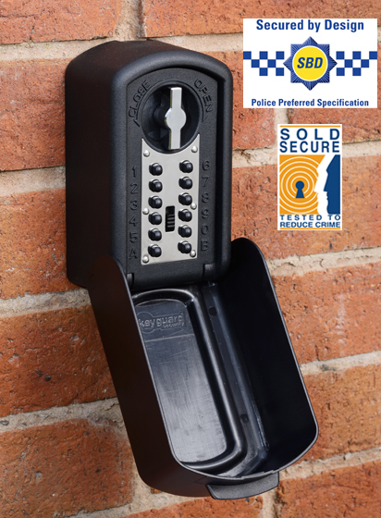
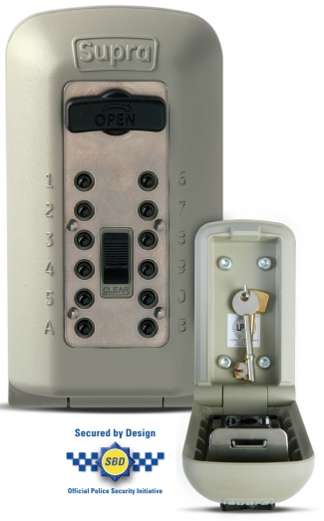
Mynediad at eiddo mewn argyfwng
Dylai fod gan aelodau o’r teulu allwedd a bod yn barod i fynychu os ydynt yn byw’n lleol
Gallai cymdogion neu ffrindiau gael allwedd hefyd - a nodi eu hanghenion yn ystod asesiad
Dylid annog unigolion i beidio â bolltio eu drysau na defnyddio cadwyni drws
Fel arall, dewis arall yn lle torri’r drws yw defnyddio blwch diogel (Keysafe fel arfer) ar wal yr eiddo
Mynediad yn bosibl trwy ddefnyddio cod digidol yn unig, a dim ond y ganolfan fonitro sy’n gwybod y cod
Mae'r modelau mwyf poblogaidd cyn ddiogel a'r drws ei hun fel arfer
Notes:
Mae’r sleid yma wedi ei animeiddio.
Mae’n gofyn y cwestiwn “sut y gwnaiff y gwasanaethau brys gael mynediad i’r adeilad os yw’r unigolyn wedi cael anaf neu’n sal?”
A daw i’r casgliad efallai bydd angen blwch diogel (keysafe) y gellir cael mynediad iddo gyda chod digidol gaiff ei gadw gan y ganolfan fonitro. Mae’n arfer da defnyddio rhai sydd wedi ei gymeradwyo gan yr heddlu.

Slide 36


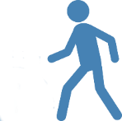

Modelau o ofal wedi ei alluogi gan dechnoleg
Mae’r unigolyn yn gaeth i’r tŷ ac yn byw ar ei ben ei hun; nid oes ganddo unrhyw deulu agos
Mae’r unigolyn yn byw gyda gofalwr teulu sydd gydag ef trwy’r amser
Mae’r unigolyn yn byw gyda gofalwr teulu a allai fod yn absennol o bryd I’w gilydd
Mae’r unigolyn yn iach ar y cyfan. Nid oes arno eisiau cynnwys sefydliadau allanol
Nid yw’r unigolyn sy’n agored I niwed yn gaeth i’r tŷ ond gallai fod mewn perygl
1
2
3
4
5
1 – Canolfan trin galwadau 24 y dydd, 7 diwrnod yr wythnos i roi gwybod I aelodau’r teulu os byth problem
4 – Gallai defnyddio monitor gweithgarwch gan anfon rhybuddion i ffôn symudol gofalwr os bydd problem yn codi
5 – Gallai ddefnyddio system gofal symudol (mCare) gan ddefnyddio ffôn clyfar ac apiau; gellir dewis defnyddio canolfan trin galwadau
3 – Gellir rhybuddio’r gofalwr trwy ei ffôn symudol; gellir dewis defnyddio canolfan trin galwadau fel trefniant wrth gefn
2 – Gofal agos – defnyddio galwr larwm lleol
Notes:
Mae’r sleid yma wedi ei animeiddio, ac mae’n dangos pum model o ofal wedi galluogi gan dechnoleg er mwyn dangos gwahanol ffyrdd y gall helpu…
Achos 1 - Fel arfer mae’r unigolyn yn gaeth i’r tŷ ac yn byw ar ei ben ei hun rhan fwyaf o’r amser. Efallai nad oes ganddynt deulu’n byw yn agos all ddod yno os oes problem. Maent angen gwasanaeth monitro 4 awr y dydd, 7 diwrnod yr wythnos i roi gwybod i aelodau’r teulu sy’n byw ymhell neu’r gwasanaethau gofal / argyfwng fel bo angen.
Achos 2 – Yn yr esiampl yma mae’r unigolyn yn byw gyda gofalwr teuluol neu fod ganddo gynorthwyydd personol yno trwy’r amser. Nid oes angen gwasanaeth monitro a gellir defnyddio larwm lleol. Gofal agos (plesiocare) yw hyn.
Achos 3 - Mae’r esiampl yma’n dangos unigolyn sy’n derbyn cefnogaeth dda gan y teulu, efallai’n byw gyda gofalwr teuluol sy’n absennol o bryd i’w gilydd - yn y gwaith o bosibl. Gellir anfon unrhyw negeseuon am broblemau i ffon symudol y gofalwr yn gyntaf, ac yn cael ei drosglwyddo i’r ganolfan fonitro dim ond os na all y gofalwr ateb yr alwad.
Achos 4 - Mae’r unigolyn yma’n iach ar y cyfan, ond fe fyddai’n gwerthfawrogi ychydig o sicrwydd bod rhywun ar gael pe bai argyfwng. Er nad ydynt yn awyddus i gynnwys sefydliadau allanol, gallai aelodau’r teulu ddefnyddio gwasanaeth monitro gweithgarwch i sicrhau fod popeth yn iawn. Gellir sicrhau y caiff rhybudd ei anfon i ffon symudol aelod o’r teulu os bydd problem yn codi (e.e. nad yw mam wedi mynd i’r gegin i gael paned cyn 10 a.m. fel sy’n arferol).
Achos 5 - nid yw’r person yma’n gaeth i’r tŷ ac mae’n gallu mynd allan i’r gwaith, i siopa neu i fwynhau. Efallai ei bod yn oedolyn ifanc gydag anabledd dysgu sydd wedi cael swydd newydd. Yn ddelfrydol mae hi angen cefnogaeth sydd ‘ar gael iddi pan fo’i angen’ arni, i’w chefnogi pan mae hi adref neu allan yn y gymuned. Gellir lawr lwytho apiau arbennig ar gyfer ffon clyfar sy’n ei chynorthwyo i gynllunio’i diwrnod, darganfod ei ffordd o gwmpas a darparu cymorth os oes ei angen.
Gwybodaeth gefndir ychwanegol:
Mae’n amlwg o’r anawsterau mae amryw o unigolion yn ei wynebu bod llawer ohonynt yn gysylltiedig â’r perygl o gael damwain neu fynd yn sâl neu’r peryglon sy’n ymwneud a’i ffordd o fyw neu eu strategaethau ymdopi. Ymhob achos mae angen rheoli’r risg unai trwy leihau'r tebygolrwydd o ddigwyddiad niweidiol neu leihau effaith digwyddiad o’r fath. Ffordd effeithiol o sicrhau gwell canlyniad yw trwy ddarganfod ac adnabod digwyddiad yn gynnar a sicrhau ymateb addas.
Gallai hyn olygu system teleofal gonfensiynol yn seiliedig ar linell ffon wedi’i gosod wrth gyplysu uned larwm gwasgaredig gyda chanolfan fonitro 24 awr. Mae hyn yn cyfateb i Achos 1 ac yn addas ar gyfer unigolyn sy’n byw ar ben ei hun ond sydd ddim yn mynd allan yn aml heb gwmni. Dyma’r system larwm cymdeithasol sydd wedi darparu cymorth a thawelwch meddwl i lawer o bobl hŷn a’u teuluoedd am dros 30 o flynyddoedd. Mae’r systemau hyn wedi esblygu i fod yn wasanaethau teleofal wrth ychwanegu synwyryddion clyfar a mabwysiadu protocolau ymateb unigol. Maent yn parhau i ddarparu cefnogaeth bwysig i unigolion a thawelwch meddwl i deuluoedd
Er hynny, mae ei natur analog yn golygu nad ydynt yn gwbl addas ar gyfer datblygiadau mewn technoleg gwybodaeth a symudol. Yn ogystal teimlai rhai bod y cyswllt â chanolfan fonitro 24 awr yn ymyrraeth ddiangen. Yn enwedig os yw person yn byw gyda gofalwr teuluol, wnaiff ymateb i unrhyw argyfwng gaiff ei amlygu gan synhwyrydd yn y tŷ, mae rôl y ganolfan fonitro’n newid. Dyma’r ail achos a ddisgrifir ac fe’i gelwir yn “plesiocare” neu ofal agos yn hytrach na teleofal oherwydd bod y gofal a’r gefnogaeth yn cael ei ddarparu gan rywun sy’n agos.
Gall y synwyryddion perthnasol fod yn debyg i’r rhai yn y sefyllfa un, ond nad oes angen eu cysylltu gydag uned larwm gwasgaredig ond yn hytrach i system larwm lleol fel peiriant galw. Mae hyn yn dueddol o fod yn llai costus o ran cost offer dechreuol a chostau monitor. Ond mae’r diffyg gwybodaeth hanesyddol am natur ac amlder larymau yn cyfyngu ar wybodaeth a allai gynnig gwell dealltwriaeth er mwyn atal problemau pellach.
Yn yr un ffordd, pan fo’r gofalwr teulu’n mynd i’r gwaith neu i siopa, gan adael rhiant hŷn adref gallant gael ei hysbysu’n uniongyrchol wrth raglennu’r uned larwm gwasgaredig i’w galw nhw neu anfon neges destun yn hytrach na defnyddio canolfan fonitro. Dyma’r drydedd sefyllfa ac yn gyffredinol fe ddefnyddir yr un math o offer yn y cartref ag a ddisgrifir yn y sefyllfa gyntaf.
Pan fo’r teulu’n byw gryn bellter i ffwrdd, efallai bydden yn dewis monitro goddefol trwy ddefnyddio gwasanaethu wedi ei galluogi gan y we’n uniongyrchol. Fel arfer mae'r rhain yn monitro symudiad a gweithgarwch ac yn defnyddio rheolau eithrio sydd wedi ei sefydlu’n benodol ar gyfer yr unigolyn. Er enghraifft, byddai dim symudiad yn yr ystafell ymolchi neu’r gegin yn ystod oriau penodol bod dydd yn gallu anfon rhybudd, neu ddim defnydd o’r tegell, microdon neu’r oergell. Disgrifir yr angen yma yn sefyllfa pedwar a gellid ychwanegu at hyn trwy ddefnyddio cysylltiadau fideo.
Mae’r mwyafrif o bobl hŷn yn treulio amser tu allan i’r cartref. Gwyddom fod mynd allan, cael ymarfer corff a chyfle i gyfarfod pobl yn hyrwyddo lles pobl trwy leihau unigrwydd a gwella iechyd corfforol a meddyliol. Mae’n bosibl rheoli’r pryderon y gallent ddioddef salwch neu gael niwed trwy ddefnyddio dyfeisiadau gofal symudol y gellir ei gario i bobman, a synwyryddion wedi’i gysylltu y gellir ei gwisgo ac apiau arbennig sy’n cynnig cysylltiad â chefnogaeth. Gall y dyfeisiadau gofal symudol (mCare) yma gynorthwyo gydag amryw o sefyllfaoedd fel cwympo, cyfnodau o beidio symud, ffitiau neu fynd ar goll.
Mae’r pumed sefyllfa ‘n debygol o fod yn fwy pwysig wrth i’r boblogaeth groesawu manteision ffonau clyfar a thechnoleg symudol. Gallai’r model gofal yma ddod yn fwy amlwg gan gynnig ffyrdd gwahanol a deniadol ar gyfer yr holl sefyllfaoedd ar y sleid. Dylid nodi fod y pum sefyllfa’n disgrifio unigolion yn byw ar ben eu hunain neu gyda gofalwr. Ond mae llawer o bobl hŷn yn byw gyda’u cymar ac yn gofalu am ei gilydd. Efallai bod angen monitro’r ddau ohonynt ac y byddai system larwm yn berthnasol. Ond nid yw’r systemau teleofal presennol yn galluogi gwahaniaethu gweithgarwch dau berson sy’n byw yn yr un tŷ, ac wrth gwrs mae hyn yn cyfyngu’r opsiynau. Mae dyfeisiadau personol yn eithriad, fel larwm sy’n cael ei wisgo. Yn wir, un o fanteision mwyaf dyfeisiadau gwisgadwy yw eu bod yn darparu gwybodaeth am yr unigolyn. Mae’n rhaid i ni dybio y bydd systemau’r dyfodol, yn enwedig y rhai sy’n defnyddio gofal symudol, yn caniatáu dulliau mwy person ganolog.

Slide 37
Egwyl

Slide 38
Sesiwn 3: Cymwysiadau enghreifftiol ac astudiaethau achos

Slide 39




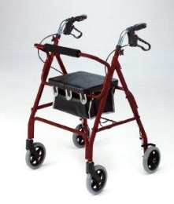












Ymagwedd technolegau cymysg
Awdurdod Lleol / Tai
Gofal a Thrwsio Cymru
Dim technoleg
Mân addasiadau i’r cartref
Technoleg isel
Storfa offer cymunedol neu wefan manwerthu
Cymhorthion ar gyfer byw bob dydd
Systemau cymorth byw clyfar
Technoleg uchel
Gofal a chymorth cysylltiedig
Gwasanaeth teleofal wedi’I integreiddio
Notes:
Mae’r sleid yma wedi ei animeiddio.
Mae’n cyflwyno’r syniad o ddefnyddio cist dŵls sy’n cynnwys amrywiol fathau o dechnoleg, gan gynnwys y pedwar grŵp ddisgrifiwyd yn gynharach yn y cwrs.
Awgrymir hefyd y dylid dechrau heb dechnoleg (sef trwy newid y ffordd caiff pethau ei gwneud), yna cyflwyno technoleg isel (offer syml) ac yna technoleg mwy soffistigedig.
Awgrymir y gellir cefnogi hyn oll petai gwasanaethau Gofal a Thrwsio, y Gwasanaethau Cyfarpar Cymunedol a Gwasanaethau Teleofal yn cydweithio.

Slide 40


Technolegau i ddod o hyd i bobl a phethau
Dechreuwch gyda thechnoleg isel (a phrisiau isel)
Notes:
40
Mae’r sleid yma wedi ei animeiddio.
Beth am edrych ar esiampl o dechnoleg gaiff ei ddefnyddio i ddod o hyd i bobl a phethau.
Mae’n dechrau trwy ddangos system eithaf rhad sy’n caniatau i oedolyn allu lleoli ei plentyn neu wrthyrch. Mae loc8tor yn defnyddio amrediad ar sail radio sy’n gallu lleoli sawl gwrthrych neu unigolyn sydd wedi ei tagio. Mae’n berffaith i chwilio am allweddi tŷ, sbectol neu bwrs yn y tŷ ond gall hefyd leoli rhywun os ydynt yn cario ‘tag’ (er, enghraifft mewn archfarchnad). Dangosir maint y tag o’i gymharu â maint stamp.

Slide 41













Dyfeisiau system leoli fyd-eang i ddod o hyd i bobl
Yna technoleg uwch (a phrisiau uwch)
Mae systemau lleoli byd eang hefyd yn darparu:
Rhybudd synwyrydd cwympo
Rhybudd mynd heibio’r ffens geo
rhybudd teithio ar gyflymder
rhybudd diffyg symud
Gallant gael ei defnyddio gan:
Blant, gweithiwyr, pobl sydd mewn perygl o fynd ar goll neu staff gofal
Ar gyfer pobl sy’n cario ffôn
Ar gyfer pobl sy’n gwisgo oriawr
Ar gyfer pobl sy’n cario cylch allweddi neu fag llaw
Notes:
Mae’r sleid yma wedi ei animeiddio.
Mae’n dangos tri math gwahanol o system leoli fyd-eang. Mae’r grŵp cyntaf wedi ei seilio ar ffonau symudol, ac mae un ohonynt yn defnyddio lloerenau sy’n ddefnyddiol pan nad oes signal ffon symudol. Mae’r ail grŵp yn ddyfeisadau gwisgadwy ar gyfer y garddwn. A gellir cario’r grŵp olaf mewn bag llaw, poced neu ynghlwm wrth ddolen allweddi.
Yna caiff rhain eu cuddio gan ddyfeisiadau’r dyfodol sy’n ddyfeisiadau gofal symudol ( mCare) sydd yn gallu lleoli gwrthrychau ond hefyd yn gallu canfod cwympiadau neu ddiffyg symudiad.

Slide 42





System leoli fyd-eang ar waith
Dilyn lle mae pobl wedi bod…
Traciwr system leoli fyd-eang yn rhoi rhybudd pan y mae tu allan i’r geo-ffens
Teulu neu ymatebwyr yn gwybod ble i edrych
Creu ardaloedd diogel ac anniogel a enwir yn ‘ffens geo’
Notes:
Mae’r sleid yma wedi ei animeiddio.
Mae system leoli fyd-eang yn ein galluogi i gael manylion lleoliad (a monitro) unigolyn sy’n gwisgo dyfais arbennig pan fo angen. Er enghraifft mae’r ddelwedd yma’n dangos map o unigolyn yn teithio o Fangor i Gaerdydd ac yn ôl.
Mae monitro trwy system leoli fyd-eang yn ddefnyddiol i sicrhau ei bod yn bosibl canfod lleoliad unigolyn sydd ar goll er mwyn rhoi cymorth iddynt. Gall yr unigolyn alw am gymorth e.e. drwy bwyso botwm i gysylltu â’r ganolfan fonitro neu berthynas. Byddai hyn yn rhannu’r cyfesurynnau fel bod modd darparu cymorth. Ar y llaw arall gallai aelod o’r teulu neu’r ganolfan fonitro ofyn am leoliad yr unigolyn os oedd achos i bryderu (e.e. nad oeddynt wedi dychwelyd adref erbyn yr amser disgwyliedig).
Rheswm arall am rybudd fyddai petai unigolyn yn gadael ardal a benodwyd fel ardal ddiogel (e.e. y pentref), neu i’r gwrthwyneb petai’r unigolyn yn mynd i ardal beryglus e.e. ger ffordd brysur neu lyn dwfn. Ar gyfer sefyllfaoedd fel hyn mae’n ddefnyddiol gosod geo-ffens i nodi’r ardaloedd diogel a pheryglus.
Yn yr esiampl, mae delwedd map Google yn y cefndir [Dangosir esiampl o Gaerdydd ond gellir newid hwn gyda map tebyg o unrhyw ardal] Caiff seren ei gyflwyno i ddangos lleoliad cartref unigolyn, sydd wedi ei amgylchynu gydag ardal ddiogel. Gelwir y cylchedd yn geo-ffens. Os bydd yr unigolyn yn symud tu hwn i’r ardal a benodir gan y geo-ffens bydd rhybudd a gellir gweld ble mae’r unigolyn.

Slide 43
Grwpiau y gellir eu cynorthwyo
Gall technoleg gynorthwyol glyfar helpu unrhyw un a phawb os cânt eu dewis yn gywir ganddyn nhw an ar eu cyfer nhw
Pobl ag anableddau corfforol
Pobl â symudedd cyfyngedig
Pobl ag anabledd datblygiadol/dysgu
Pobl ag epilepsi
Pobl â chyflyrau tymor hir cyfyngol
Pobl ag anghenion synhwyraidd
Pobl ag anawsterau cyfathrebu
Pobl â phroblemau iechyd meddwl
Pobl â dibyniaeth ar gyffuriau neu alcohol
Pobl sy’n dioddef trais domestig
Pobl sydd wedi cael strôc
Pobl â phroblemau cof tymor byr
Gofalwyr
Notes:
Mae’r sleid yma wedi ei animeiddio.
Mae’n dangos rhestr hir o grwpiau allai gael eu cynorthwyo gan dechnoleg, ond yna’n eu diystyru gan ddod i’r casgliasd y gall unrhywun gael ei gefnogi gyda’r dewis cywir.

Slide 44

Senarios a gwasanaethau cymhwyso
Cartrefi teuluol
Gwasanaethau ail-alluogi ac adsefydlu
Derbyn/aildderbyn i ysbyty
Gwasanaethau gofal canolraddol
Iechyd meddwl a chamddefnyddio sylweddau
Tai gwarchod a thai â chymorth
Carchardai a dalfeydd
Gwestai a hostelau
Cam-drin domestig a llochesau
Cartrefi gofal preswyl
Gwasanaethau gofal diwedd oes neu ofal lliniarol
Notes:
Mae’r sleid yma wedi ei animeiddio.
Mae’n darparu rhestr o amgylchiadau byw a gwasnaethau arbennigol ble gall technoleg wneud gwahaniaeth. Mae hyn er yn pwysleisio fod amryw o amgylchiadau i’w hystyried. Ni ddylid gwneud y camgymeriad fod cefnogaeth wedi ei alluogi gan dechnoleg yn berthnasol i gefnogi pobl hŷn, pobl ag anableddau corfforol neu nam ar y synhwyrau yn unig.

Slide 45

Materion sy’n ymwneud â moeseg a dewis… trafodwch!
Notes:
Ar ôl trafod system leoli fyd-eang, tracio a monitro, efallai ei bod yn amserol i drafod materion sy’n ymwneud â moeseg a dewis gyda’r grŵp. Mae dyfeisiadau system leoli fyd-eang wedi cael ei disgrifio fel ‘tag’ - sef y dechnoleg gaiff ei ddefnyddio i fonitro symudiadau troseddwyr gaiff ei rhyddhau o’r carchar ar drwydded. Sut mae pobl yn teimlo am hyn? Ydi’r manteision yn fwy na’r pryderon?
Mae’n bwysig nad yw gallu a manteision technoleg ddim yn cael ei bwysleisio’n ormodol i bobl. Mae’n bwysig nad ydynt yn or-hyderus ac yn ymddwyn yn beryglus oherwydd bod ganddynt ddyfais neu wasanaeth newydd. Mae’n bwysig egluro cyfyngiadau pob datrysiad technolegol yn glir.
Rhaid ystyried ystod o faterion moesegol fel rhan o drafodaethau ac asesiadau gan gynnwys:
Darparu gwybodaeth safonol a chlir am yr holl opsiynau gan gynnwys peidio cyflwyno Technoleg Gynorthwyol neu Deleofal
Ystyried y manteision ac unrhyw anfanteision neu niwed posibl.
Cydsyniad gwybodus? Ydy’r unigolyn yn ganolog wrth wneud y penderfyniad?
Pryderon ynglŷn â monitro - ydi hyn yn parchu preifatrwydd ac ymreolaeth?
Diogelu data – i ble mae’r wybodaeth yn mynd? Pwy gaiff weld y data?
Materion ynglŷn ag ymyrraeth a defnyddio systemau atgoffa i geisio annog y defnyddiwr i ymddwyn mewn ffordd benodol fydd yn cael effaith gadarnhaol ar ei llesiant. Fydd defnyddwyr yn diflasu ar y dechnoleg? A fyddant yn trio twyllo’r system i feddwl ei bod yn gwneud y gweithgaredd (e.e. talu mab drws nesaf i wisgo’r ddyfais monitro symudiadau pan fyddant yn mynd a’r ci am dro?)
Ystyriwch pwy sy’n elwa fwyaf o’r pecyn gofal ? Yr unigolyn neu’r gofalwr? Beth yw’r materion i’w hystyried yma?
Beth am ddyluniad/ edrychiad/ teimlad y cynhyrchion? Ydynt yn gweddu i’r unigolyn / amgylchedd neu ydynt yn fathodyn dibyniaeth?

Slide 46
Rhai enghreifftiau i’w hystyried
Doris, sy’n unig, a ddim yn cymryd ei meddyginiaeth ar gyfer pwysedd gwaed yn iawn
Mrs Jones, gwraig tŷ sy’n dioddef ymosodiadau epileptig yn rheolaidd yn ei chartref
Elizabeth, menyw fregus, 93 oed, sy’n byw ar ei phen ei hun ac sydd wedi dychwelyd adref o’r ysbyty
Henry, gweddw sy’n byw ar ei ben ei hun ac sy’n hollol fyddar
Joanna, merch feichiog, 24 oed, â diabetes math 1, sydd â phroblem â cham-drin alcohol
Notes:
Mae pum portread bychan fel astudiaethau achos. Gall y pump fod yn ddefnyddiol wrth ddangos potensial technoleg wrth gefnogi unigolion penodol, ond gall yr hwylusydd ddewis trafod llai ohonynt os yw amser yn brin.

Slide 47
Gwella bywyd Doris
Mae Doris yn 82 oed ac roedd yn briod â Bill am 59 mlynedd
Bu farw Bill y llynedd ar ôl salwch hir
Mae bellach yn byw ar ei phen ei hun mewn tŷ teras oddeutu 200 milltir i ffwrdd o’i 3 o blant a 6 o wyrion
Mae’n mynd i’r eglwys ar ddydd Sul ac i’r siopau lleol ar ddydd Mawrth (i gasglu ei phensiwn) ac ar ddydd Gwener
Ei hunig ymwelwyr yw’r Groes Goch Brydeinig sy’n dod â phrydau wedi’u rhewi iddi ddwywaith yr wythnos, a’r dyn llaeth sy’n casglu arian unwaith yr wythnos
Mae’n dioddef pwysedd gwaed uchel ond roedd yn arfer bod dan reolaeth. Nid yw wedi archebu presgripsiwn ers deufis
Notes:
Mae’r sleid yma wedi ei animeiddio.
Gall yr hwylusydd ei ddarllen neu adael i’r cyfranogwyr ei ddarllen ei hunain.

Slide 48
Arwahanrwydd cymdeithasol ac unigedd – Effaith
Arolwg o bobl hŷn. Yn sgil teimlo’n unig…
Mae bron 1 o bob 5
Mae bron i hanner
Mae bron 1 o bob 4
Mae bron 1 o bob 10
Mae bron 1 o bob 5
wedi colli cysylltiad gyda ffrindiau a pherthnasau
ddim yn mynd allan gymaint
wedi rhoi’r gorau i’w diddordebau
Ddim yn bwyta’n iawn
ddim yn gadael y tŷ am ddyddiau
Notes:
Mae’r sleid yma wedi ei animeiddio.
Mae pob pwynt yn pwysleisio’r effaith gaiff unigedd ar fywydau pobl. Amcangyfrifir bod unigedd yn cael yr un effaith ag ysmygu 15 sigarét y dydd.
Yn sgil teimlo’n unig..
Mae 17% o bobl hŷn wedi colli cysylltiad gyda ffrindiau a pherthnasau
Mae 46% yn dweud nad ydynt yn mynd allan gymaint
Mae 26% yn rhoi’r gorau i’w diddordebau
Nid yw 21% yn gadael y tŷ am ddyddiau
Mae 9% yn dweud nad ydynt yn bwyta’n iawn
Mae 13% of bobl hŷn yn poeni am eu hiechyd meddwl oherwydd nad oes ganddynt unrhyw un i siarad â nhw
Mae iechyd corfforol y mwyafrif yn dioddef hefyd

Slide 49

Technolegau ar gyfer cyfathrebu
Gall cyrraedd pobl bregus fod yn anodd os nad ydynt yn gyfforddus â thechnoleg fodern
Efallai mai’r teledu yw eu hunig gwmni
Mae pobl ifanc yn fwy cyfforddus â’r technolegau a’r moddau hyn o gyfathrebu
Mae cynhyrchion fel Speakset neu V-Connect Companion yn caniatáu i bobl gynnal sgyrsiau fideo gan ddefnyddio eu teledu eu hunain.
Notes:
Mae’r sleid yma wedi ei animeiddio.
Gall cyrraedd pobl fregus fod yn anodd os nad ydynt yn gyfforddus gyda:
Cyfrifiaduron, ffonau symudol, llechi
Cyfryngau cymdeithasol a tŵls cysylltu digidol
Gellir gofyn i’r cyfranogwyr am syniadau ar sut i leihau unigedd. Maent yn debygol o awgrymu mynd allan mwy, gwirfoddoli, cael anifail anwes - sydd yn anodd os nad oes gan y person gar neu fod ganddynt anableddau corfforol. Nid yw defnyddio’r we yn hawdd i lawer o bobl hŷn hyd yn oed os ydynt yn awyddus iawn i allu cysylltu gyda pherthnasau sy’n byw ar gyfandir gwahanol. Efallai ei bod yn hapus a chyfforddus yn defnyddio’r teledu. Mae felly yn gyfrwng perffaith i sicrhau ffordd o gysylltu gyda theulu a ffrindiau sydd ymhell i ffwrdd. Mae yna lawer o setiau ar ben teledu wnaiff ei galluogi i ddefnyddio ei sgrin deledu i gael sgwrs fideo. Gall hefyd atgoffa unigolion i gymryd meddyginiaeth.

Slide 50
Rheoli’r risgiau ar gyfer David a Mair Jones
Mae Mair wedi cael diagnosis o epilepsi tonic clonic ac mae’n cael sawl trawiad yr wythnos, rhai yn ystod y dydd, a rhai yn ystod y nos; mae’n byw gyda’i gwr sy’n gweithio oriau hir mewn ffatri sydd 10 milltir i ffwrdd o’u cartref yn y Rhondda.
Mae Mair yn annibynnol iawn ac yn treulio’i diwrnodau ar ei phen ei hun adref, yn aml yn coginio ac yn gofalu am eu hanifeiliaid anwes a’u gardd. Nid oes angen meddyginiaeth achub pan mae’n cael trawiad, ond mae ei hepilepsi wedi arwain at fynd i’r ysbyty yn y gorffennol.
Mae David yn ystyried rhoi’r gorau i weithio i sicrhau na fydd ei wraig yn dioddef unrhyw niwed wrth gael trawiad.

Slide 51
Problemau a amlygwyd
Risgiau sy’n gysylltiedig â thrawiadau yn ystod y dydd
Nid yw Mair wedi bod yn dweud wrth neb am eu trawiadau ac mae’n parhau â’u gweithgareddau dyddiol ar ôl dioddef trawiad. Dim ond pan fydd ei gŵr yn dychwelyd o’r gwaith y caiff help ei roi. Mae risg o niwed personol pan fydd trawiad yn digwydd.
Risgiau sy’n dilyn trawiad yn ystod y nos
Nid yw David yn cysgu’n dda oherwydd bod angen iddo ddeffro os bydd ei wraig yn cael trawiad. Mae’n flinedig yn ystod y dydd a gallai gael damwain yn y gwaith. Bydd yn cysgu’n dda dim ond pan fydd yn hyderus y bydd yn deffro pan fydd ei wraig yn anhwylus.
Risg o dân
Mae Mair yn mwynhau coginio brecwast, cinio a swper. Os bydd yn cael trawiad wrth gyflawni’r tasgau hyn, mae risg uchel y bydd tân yn y cartref.
Notes:
Gofynnwch i’r cyfranogwyr os allant feddwl am faterion eraill.
Datrysiadau posibl – ystyriwch y canlynol:
Nid oes angen darparu datrysiad gofal symudol (m-Care) gan nad ydyw yn mynd allan ar ei phen ei hun.
Byddai canfodydd cwymp teleofal yn addas- efallai byddai dyfais i’w wisgo ar y garddwn yn gweithio’n dda iddi gan y byddai’n llai tebygol o fod yn y ffordd dra’i bod yn coginio.
Yn ystod y nos byddai synhwyrydd gwely fyddai’n rhybuddio ei gwr yn uniongyrchol o unrhyw gonfylsiwn yn addas.
Byddai canfodyddion gwres a mwg wedi ei gysylltu gyda chanolfan fonitro trwy larwm gwasgaredig yn gymorth pe bai digwyddiad wrth goginio.
A phetai Mair yn dymuno mynd allan ar ei phen ei hun ac eisiau monitro am drawiadau byddai angen dyfais sydd yn cysylltu â rhwydwaith ffon symudol er mwyn galw am gymorth. Gall oriawr glyfar epilepsi ymateb fel hyn a rhoi manylion y lleoliad hefyd. Ond mae oes y batri yn gyfyngiad sydd angen ei ystyried ar gyfer y synhwyrydd a’r ffon symudol. Yn y sefyllfa yma byddai system teleofal sy’n gweithio yn y tŷ a’r ardd yn ddelfrydol. Byddai’r batri’n gweithio am lawer o firoedd cyn bod angen ei newid.
Mae yna lawer o ddyfeisiadau fyddai’n synhwyro confylsiwn yn ystod y nos. Mae rhai yn defnyddio synhwyrydd cynfas denau ‘polymer’ o dan y fatres neu’r glustog.

Slide 52
Diogelu Elizabeth
Mae Elizabeth yn 93 oed. Mae’n dychwelyd adref i’w thŷ teras ym Mangor ar ôl treulio wythnos yn Ysbyty Gwynedd gyda haint ar yr ysgyfaint.
Mae ei golwg yn dirywio ac mae wedi mynd yn fregus iawn sy’n ei rhoi mewn perygl o gwympiadau, a chymryd y feddyginiaeth anghywir ar gyfer angina a diabetes math 2.
Bydd y tîm galluogi lleol yn darparu cymorth yn ystod y dydd iddi, ond mae pryder y gall gwympo yn ystod y nos a dioddef arhosiad hir a fydd yn rhoi ei hannibyniaeth mewn perygl. Mae ganddi nifer o ffrindiau yn y gymuned leol ac nid yw’n dymuno ystyried gofal preswyl.
Notes:
Mae stori Elizabeth yn amlygu fod ganddi ddiabetes, golwg sy’n dirywio a’i bod yn hynod fregus sy’n golygu fod rhai peryglon a materion eraill i’w hystyried er mwyn sicrhau y gall barhau i fwy’n annibynnol yn y gymuned. Y perygl mwyaf yw y gallai gwympo yn y nos a methu codi ar ei phen ei hun. Mae’r ffactorau risg yn cynnwys golwg gwael, golau a chael anhawster cymryd ei meddyginiaeth yn rheolaidd.

Slide 53





Rheoli risgiau Elizabeth
Mae angen lleihau’r tebygolrwydd o gwympo trwy gynnig amrywiaeth o ddyfeisiau annibynnol iddi, gan gynnwys golau sy’n cael ei gynnau trwy symud, cymhorthion cerdded a negeseuon i’w hatgoffa am feddyginiaeth.
Gellir hybu ei hyder trwy sicrhau bod cwymp yn cael ei ganfod yn gyflym sy’n galluogi ymateb mewn argyfwng.
Gall monitor sy’n nodi pan fydd yn y gwely ganu larwm os bydd yn gadael ei gwely yn ystod y nos ond yn methu dychwelyd o fewn amser priodol.
Notes:
Mae’r sleid yma wedi ei animeiddio.
Yr her gyntaf yw cael gwared â rai o’r peryglon posibl i leihau'r perygl o gwympo. Gall hyn gynnwys ffactorau amgylcheddol megis llanast, ceblau ar hyd y llawr a gormod o ddodrefn. Mae hefyd yn bwysig atgoffa Elizabeth i ddefnyddio ei chymhorthydd cerdded a pheidio brysio i ateb y drws neu’r ffôn. Mae ffonau heb gordyn yn ddelfrydol a byddai intercom yn caniatáu iddo wirio os oes angen mynd i ateb y drws.
Mae synhwyrydd sy’n nodi pan fydd yn y gwely yn well na larwm ar gadwyn ar gyfer codi yn ystod y nos. Mae’n rhaid i’r synhwyrydd fod yn addas ar gyfer y math o wely neu unrhyw amharu byddai’r unigolion yn debygol o’i wneud.

Slide 54
Cadw Henry’n ddiogel
Mae Henry yn 88 oed, a bu farw ei wraig o 60 mlynedd, rai misoedd yn ôl. Mae nawr yn byw ar ei ben ei hun yn Aberaeron. Mae ganddo ddau fab - mae un yn byw yng Nghaerdydd ac mae’r llall yn byw dramor. Mae un ohonynt yn pryderu bod ei ddiffyg clyw gwael yn achosi iddo fod yn unig yn gymdeithasol oherwydd ei fod yn ei chael hi’n anodd defnyddio’r ffôn a chlywed y teledu.
Y pryder arall yw bod ei ddiogelwch mewn perygl oherwydd ei fod yn gadael y drws ar agor rhag ofn na fydd yn clywed cloch y drws, ac y bydd yn araf yn ymateb i broblemau amgylcheddol oherwydd na fydd yn clywed y larwm mwg neu sŵn dŵr yn diferu os na fydd wedi troi’r tapiau i ffwrdd.

Slide 55





Rhai technolegau ar gyfer Henry
Mae llawer o ffonau â nodweddion i helpu pobl sy’n colli eu clyw – mae fersiynau ar gyfer ffonau heb gordyn/ffonau symudol
Mae seinchwyddwyr ar gyfer y teledu yn golygu y gall pobl sy’n colli eu clyw gadw mewn cysylltiad â’r newyddion, y tywydd, chwaraeon a rhaglenni eraill
Mae larymau a chlychau sy’n gweithio gydag ysgydwyr gobenyddion a golau’n fflachio i rybuddio.

Slide 56
Joanna a’i diabetes
Mae Joanna yn 24 oed ac mae ganddi ddiabetes math 1 ers plentyndod. Mae angen iddi gael pigiad o inswlin ddwywaith y dydd o leiaf i gadw ei lefelau siwgr gwaed ar y lefel gywir, ac osgoi digwyddiadau hypo- neu hyperglycaemic peryglus.
Mae’n hynod o annibynnol, ac yn ychydig o rebel. Dewisodd symud allan o gartref ei theulu'r llynedd ac mae nawr yn byw gyda grŵp o gyn-fyfyrwyr yr oedd hi’n ffrindiau â nhw mewn fflat yn Abertawe, sydd heb linell ffôn dir.
Mae’n feichiog ac yn deall y risgiau i’w plentyn heb ei eni os na fydd yn addasu ei hymddygiad ac yn cymryd mwy o reolaeth dros ei ffordd o fyw. Fel ei ffrindiau, mae hi bob amser yn cadw ffôn clyfar wrth ei hochr.

Slide 57




Helpu Joanna i helpu ei hun
Mae angen i Joanna wirio ei lefelau glwcos gwaed yn rheolaidd, yn ogystal â chymryd ei meddyginiaeth ar amser, mynd i’w hapwyntiadau yn y clinig a rheoli faint o galorïau y mae’n eu bwyta. Mae angen iddi fod yn ymwybodol o ostyngiadau sydyn yn ei lefelau er mwyn iddi allu ymateb yn gyflym.
Mae offer atgoffa neu rybuddion symptomau y gellir eu gwisgo ar yr arddwrn, ond gallai Joanna ddefnyddio ei ffôn clyfar ac ap i reoli ei chyflwr yn haws.
Notes:
Y prif faterion i Joanna yw rheoli ei lefelau siwgwr gwaed trwy inswlin a deiet, a chanfod pan fod hypo ar fin digwydd cyn iddi fynd yn anymwybodol.
Mae’r dechnoleg wnaiff ddangos lefel glwcos isel yn y gwaed yn synhwyro curaid calon gyflym a lefelau chwys uchel. Er bod oriawr atgoffa ar gyfer pobl sy’n ddiabetic ar y farchnad, gall fod yn bosibl darparu’oll sy’n angenrheidiol trwy ffôn clyfar ac apiau. Gall ap Mysugr Diabetes Logbook ddarparu ffordd o atgoffa a chadw cofnod o galorioau a lefel glwcos gwaed.
https://mysugr.com/logbook/

Slide 58
Gwasanaethau yn eich ardal
Gellid newid y sleid hon i roi manylion am wasanaethau teleofal ac offer cymunedol sydd ar gael yn lleol.
Byddai hyn yn cynnwys y llwybrau cyfeirio, unrhyw gyfyngiadau ar ddarpariaeth gwasanaethau (e.e. p’un ai a yw gosodiadau y tu allan i oriau gwaith yn bosibl, ac argaeledd gwasanaeth ymateb mewn argyfwng).
Dylid nodi cymhwyster ar gyfer gwasanaethau rhad ac am ddim (os yw’n briodol) a’r fras gost wythnosol ar gyfer y rheiny sy’n hunangyllido.
Notes:
Os nad oes manylion i’w rhannu gellir hepgor y sleid yma.

Slide 59
Sesiwn 4: Cael y wybodaeth ddiweddaraf a thueddiadau yn y dyfodol
Notes:
Cyn dechrau’r sesiwn olaf byddai’n fuddiol atgoffa’r grŵp eich bod wedi dangos nifer o enghreifftiau of o sut gall technoleg gefnogi annibyniaeth gwahanol bobl mewn amrywiol sefyllfaoedd.
Nid un ddyfais yw’r ateb fel arfer ond grŵp o wahanol gynhyrchion sy’n cydweithio. Ni does ateb cywir ar gyfer y portreadau byr yma - ond bydd rhai atebion yn llai costus nag eraill tra bod rhai’n fwy addas ar gyfer pobl sy’n hapus i ddefnyddio ffôn symudol a thechnolegau mwy datblygedig.

Slide 60
Cymorth technoleg yng Nghymru
Mae pawb, gan gynnwys gofalwyr, yn gymwys ar gyfer asesiad yr awdurdod lleol o anghenion/risgiau heb eu bodloni – ond ni fydd pawb yn cael cynnig rhyw fath o wasanaeth cymdeithasol
Bydd llawer, gyda help eu teuluoedd ac eiriolwyr eraill, yn gallu amlygu a phrynu i mewn i wasanaethau lleol neu brynu eitemau technoleg naill ai o siopau fel fferyllfeydd, archebu drwy’r post, neu o warysau manwerthu ar-lein.
Gallant hefyd fanteisio ar adnoddau ar-lein rhad ac am ddim a all eu helpu i ddod o hyd i ddyfeisiau neu systemau technoleg sy’n addas ar gyfer eu hanghenion
Mae rhai yn cynnig cyngor a siop manwerthu, sy’n cadw amrywiaeth gyfyngedig o gynhyrchion mewn stoc
Mae rhai eraill yn annibynnol ond gallant helpu pobl i ddod o hyd i’r cynhyrchion mwyaf priodol a ble y gellir eu prynu
Notes:
Mae’n cyfeirio at y sefyllfa yng Nghymru yn sgil y Ddeddf Gwasanaethau Cymdeithasol a Llesiant ( Cymru) 2014.

Slide 61
Cael gwybodaeth gyfredol a diweddar
TelecareAware (www.telecareaware.com) – Newyddion a gwybodaeth gyffredinol am teleofal, teleiechyd a’r diwydiant cysylltiedig.
TSA (www.tsa-voice.org.uk) – corff y diwydiant ar gyfer Technoleg sy’n Galluogi Gofal.
Disabled Living Foundation (www.dlf.org.uk) - elsuen genedlaethol sy’n darparu cyngor a gwybodaeth ddiduedd.
Vivo (www.vivoguide.co.uk) - ffynhonnell wybodaeth annibynnol a diduedd ar dechnoleg sy’n galluogi gofal a thechnolegau byw â chymorth, gan gynnwys arweiniad ac adolygiadau cynhyrchion manwl.
Notes:
Dyma rai esiamplau o adnoddau arlein ble cier mwy o wybodaeth am dechnolegau byw â chymorth, teleofal a thechnolegau perthnasol. Mae’r manylion yn llyfryn y cyfranogwr.

Slide 62









Trosolwg gryno o Vivo
Wandering
Notes:
Mae’r sleid yma wedi ei animeiddio.
Dyma enghraifft o adnodd. Mae’n dangos tudalen flaen canllaw Vivo a’i bwrpas. Mae Vivo yn cynorthwyo pobl i ddarganfod cynhyrchion trwy gysylltu cyflwr gyda materion posibl ac yna chwilio am gynnyrch all fod o gymorth. Mae’n canfod ystod o bosibiliadau y gall unigolion ei defnyddio trwy hidlo'r canlyniadau (o ran pris, gwneuthurwr ac ati). Mae wedi ei gynllunio fel y gall aelodau o’r cyhoedd ei ddefnyddio’n eithaf rhwydd. Mae Vivo Pro’n darparu gwybodaeth ychwanegol fydd yn berthnasol i weithwyr proffesiynol ym maes iechyd, gofal a thai ac yn eu cynorthwyo i gymharu ag argymell cynhyrchion.

Slide 63



Ymarfer tîm
Notes:
Dyma ymarfer i’w wneud mewn timoedd.
Ceir manylion penodol yn y Canllaw ’r Hwylusydd o sut i baratoi’r cardiau ar gyfer y gem yma. Gallwch ddewis amser ar gyfer trafodaeth – rhwng 10 a 30 munud.

Slide 64
Taith cynnydd…
Dillad clyfar, mewnosodiadau, sgerbydau allanol, robotiaid, iechyd cysylltiedig ar gael bob amser …
Yn seiliedig ar yr unigolyn
(ar gael bob amser)
Y
Dyfodol
Atal
m-ofal, m-iechyd, dyfeisiau gwisgadwy
Proffwydo
2016
Apiau, TGCh, Data Mawr
Rheoli
2014
Larymau teleofal
Monitro
Larymau cymunedol
2006
2001
1980au
Canfod
Yn seiliedig yn y cartref
(argaeledd cyfyngedig)
Teleiechyd, monitro gweithgarwch
Notes:
Mae’r sleid yma wedi ei animeiddio.
Bwriad hwn yw dangos esblygiad technoleg wedi’i gysylltu wrth ddarparu cefnogaeth iechyd a gofal cymdeithasol. Mae’n dangos y datblygiad ers larymau cymunedol dros 30 mlynedd yn ôl, larymau teleofal, teleiechyd a monitro gweithgarwch dros y 25 mlynedd nesaf, diolch i ddatblygiadau cyflym mewn cyflymder cyfathrebu, y we a rhwydweithiau ffonau symudol. Mae wedi galluogi cymwysiadau i symud ymlaen o ganfod i fonitro sy’n galluogi cyflwr i gal ei reoli, ei ragweld ac, yn y pen draw, ei atal trwy ymyriadau addas.
Y tuedd arall yw’r symud oddi wrth system sy’n gyfyngedig i’r cartref i wasanaethau a chynhyrchion gwisgadwy cysylltiedig trwy’r we gan ddefnyddio technolegau fel y Rhyngrwyd o Bethau ( Internet of Things) a’r datblygiad mewn cysylltiad symudol efo’r we megis Wifi.
Mae’n cyfeirio at gyfnod yn y dyfodol ac yn awgrymu bydd technolegau newydd sy’n ymddangos yn berthnasol ym maes iechyd a gofal.

Slide 65

Ffonau clyfar – bydd gan bawb un!
Nodweddion
Prosesyddion pwerus
Arddangoswr lliw sgrin gyffwrdd fawr
Cof a gallu storio mawr
Ffôn ac SMS/MMS
Apiau amlddefnydd
Hysbysiadau a negesu o fewn apiau
Opsiynau rhyngweithio cyfarwydd
Ysgafn a bob amser ar gael
Oes batri’n gwella
Adnabod trwy dechnoleg ddigyffwrdd a chyffwrdd
Synwyryddion, ysgogwyr a chysylltedd
Microffon
Sain ansawdd uchel
Mesuryddion cyflymu
GPS a System Fyd-eang ar gyfer cyfathrebu symudol
Magnetomedr
Tymheredd
Camera
Uned grynu
Bluetooth (LE) a Wi-Fi ar gyfer cysylltedd
NFC a synhwyrydd agosrwydd
Llwyfan delfrydol ar gyfer cymwysiadau m-ofal a m-iechyd
Notes:
Mae’r sleid yma wedi ei animeiddio.
Mae’n rhoi cyfle i ddisgrifio ac egluro nodweddion ffonau clyfar. Nodwch fod safon y meicroffon a’r seinydd gystal y gallwch ei ddefnyddio heb ddwylo ar gyfer galwad grŵp. Mae’r camera’n caniatáu sgwrs neu gynadledda fideo, recordio ffilm neu’n gallu adnabod wynebau, darllen codau ac adnabod eitemau bwyd.
Gall yr uned ddirgrynu ganfod cwympiadau, trawiadau neu ffitiau, curiad calon ac anadlu. Mae’n galluogi cyflwyno apiau sef y talfyriad ar gyfer ‘ applications’ a’r potensial y gellir eu defnyddio fel dyfeisiau i fesur arwyddion bywyd hanfodol sy’n berthnasol wrth reoli cyflyrau cronig.

Slide 66













Apiau iechyd a lles
Notes:
Mae’r sleid yma wedi ei animeiddio.
Mae’n dangos enghreifftiau o aps - tracio diabetes, mesur pryder, hwyl, atal ysmygu, cymorth/ prawf clyw ag ap ar gyfer pobl ddall neu a nam ar y golwg i gefnogi poeni yn y gymuned.
Cewch fwy o wybodaeth ar y gwefannau canlynol:
http://www.diabetespa.com/
http://sam-app.org.uk/
http://www.nhs.uk/Tools/Pages/iphonesmoking.aspx
http://petralex.pro/
http://www.bemyeyes.org/

Slide 67






Pam mae clefydau cronig ar gynnydd?
< 2.5 miliwn flynyddoedd >
< 100,000 blynyddoedd >
< 50 blynyddoedd >
Notes:
Mae’r sleid yma wedi ei animeiddio.
Mae’n dangos fel mae dyn wedi esblygu dros amser o anifail yn cerdded ar ei bedwar i greadur allai greu ei declynnau hela ei hun i wneud tasgau’n haws. Ond yn ystod y ar hanner canrif ddiwethaf mae newidiadau mewn ffordd o fyw yn dechrau cael effaith andwyol arnom, fel y teclyn rheoli’r teledu i brydau bwyd a byrbrydau mawr.

Slide 68






Offer teleiechyd y genhedlaeth bresennol
Notes:
Gall pobl gael gwell rheolaeth ar gyflwr drwy fonitro’i iechyd a mesur arwyddion o fywyd ac ateb cwestiynau am sut maent yn teimlo. Cyflwynwyd amryw o systemau gwahanol dros y degawd diwethaf, sy’n galluogi’r mesuriadau gael eu cofnodi ac un ai gael ei gweld gan glinigwyr a nyrsys o bell neu fod y system yn canfod unrhyw broblem bosibl o’r darlleniadau yn awtomatig. Byddai hyn yn cael ei amlygu i’r ganolfan fonitro fyddai’n cysylltu i drafod camau ymarferol gyda’r unigolyn. Fodd bynnag, mae systemau o’r fath yn gymharol gostus ac fel arfer yn cael ei defnyddio unwaith neu ddwywaith y dydd.

Slide 69








Casglu data arwyddion o fywyd yn y dyfodol
Notes:
Mae’r sleid yma wedi ei animeiddio.
Yn y dyfodol bydd defnyddio technoleg yn llawer haws, diolch i systemau symudol a’r we, byddwn yn gallu cymryd mesuriadau ar unrhyw amser, hyd yn oed pan fydd unigolyn yn symud o gwmpas ei gartref a thu allan.
Mae’r sleid yn dangos chwe ffordd wahanol o wneud hyn sy’n bosibl yn barod.
Mae’r cyntaf yn dangos cynfas o Dde Korea sy’n cofnodi arwyddion bywyd tra bod y person yn y gwely. Mae’r ail yn dangos fest glyfar sy’n cynnwys synwyryddion ac electrodau yn rhan ohoni. Y trydydd yw plaster electroneg.
Y pedwerydd yw sglodyn synhwyrydd sy’n rhan o’r feddyginiaeth.
Y pumed yw’r “drych hud” sy’n defnyddio technoleg camera i edrych sut mae’r gwaed yn newid lliw wrth lifo trwy’r corff, sy’n galluogi casglu manylion am guriad y galon. Ac i orffen dyma Scowt Scandanw, dyfais gellir ei bwyso’n erbyn y talcen ar unrhyw amser i fesur ystod o arwyddion bywyd.
Mae dyfeisiau gwisgadwy’n gynyddol bwysig wrth oresgyn y broblem o sut i roi synwyryddion yn agos i’r rhan mwyaf perthnasol o’r corff i fesur paramedr ffisiolegol.

Slide 70


Ymgolli mewn rhith-wir
Bydd setiau pen rhith-wir yn cynnig profiad o adloniant neu atgofion a all oresgyn cyfyngiadau eu symudedd a’u cyllid.
Notes:
Bydd setiau pen rhithwir o safon uchel gyda phŵer prosesu sylweddol ar gael yn ystod 2016. Maent yn cyflwyno dwy ddelwedd sy’n rhoi effaith 3D, ac yn gallu creu golygfa banoramig. Gemau fydd y cymwysiadau cyntaf ond fe ddaw therapïau a hyfforddiant ar gyfer staff sy’n gwneud tasgau cymhleth i ddilyn.

Slide 71











Eitemau clyfar a chysylltiedig yn y cartref
Notes:
Mae’r sleid yma’n cynnwys sawl dyfais trydanol a systemau monitro sy’n gallu rhannu data gyda dyeisiau eraill yn y tŷ a thu allan i’r tŷ:
Rhes uchaf
1 –Gwely clyfar nifer cysgu
2 –Cadair synhwyrydd Keyton
3 –Drych clyfar MIT
4 – Bath clyfar
Rhes ganol
1 –Popty clyfar Dacor Discovery iQ
2 – Meicrodon clyfar Samsung
3 – Tegell clyfar Sage
4 – Oergell Electrolux
Rhes isaf
1 – Teledu clyfar Philips
2 – Toiled deallus glolchi’n awtomatig SWD
3 – Tap clyfar

Slide 72





Rhyngrwyd pethau
Pawb a phopeth
Manwerthu
Mae’r Rhyngrwyd Pethau (IoT) yn rhwydwaith o wrthrychau ffisegol – dyfeisiau, cerbydau, adeiladau ac eitemau eraill lle mae electroneg, meddalwedd, synwyryddion a chysylltedd rhwydwaith wedi cael eu mewnosod – sy’n galluogi’r gwrthrychau hyn i gasglu a chyfnewid data.
Meddygol
Llywodraeth
Trafnidiaeth
Cymuned
Mae oddeutu 5 biliwn o ddyfeisiau cysylltiedig ar hyn o bryd. Rhagwelir y bydd y nifer hwn yn fwy na 50 biliwn o ddyfeisiau erbyn 2020.
Adloniant
Diwydiannol
Notes:
Mae’r sleid yma wedi ei animeiddio.
Mae’r Rhyngrwyd Pethau (IoT) yn rhwydwaith o wrthrychau ffisegol – dyfeisiau, cerbydau, adeiladau ac eitemau eraill lle mae electroneg, meddalwedd, synwyryddion a chysylltedd rhwydwaith wedi cael eu mewnosod – sy’n galluogi’r gwrthrychau hyn i gasglu a chyfnewid data.
Mae’n llenwi ‘r cartref gyda dyfeisiau cysylltiedig gan gynnwys peiriant golchi wnaiff fesur data perfformiad gaiff ei rannu gyda pheiriannau eraill a chyfrifiaduron unrhyw le yn y byd. Os yw’r ddyfais yn debygol o dorri lawr wythnos nesaf, caiff neges rybuddio ei greu fel y gellir ymdrin â’r broblem cyn iddo ymddangos.
Bydd hefyd yn caniatáu cysylltedd parhaol mewn cymunedau - felly’n ehangu cwmpas cymwysiadau teleofal i fod ar gael trwy’r amser pan fydd rhywun allan yn y gymuned - felly’n cefnogi ac annog pobl i fynd allan mwy.
Bydd hefyd yn cynnig platfform cyffredin, isel ei gost, ar gyfer amrywiol gymwysiadau iechyd symudol (mHealth) a gofal symudol (mCare) gan fygwth y drefn bresennol gyda protocalau caedig platform teleofal yn y cartref ( h.y. y ffordd mae’r dyfeisiau gan un gwneuthurwr yn cyfathrebu a deall ei gilydd. Gobeithir y bydd y Rhyngrwyd Pethau yn eu gorfodi i ddefnyddio protocolau agored fel y gall dyfeisiau gan wahanol wneuthurwyr weithio gyda’i gilydd).

Slide 73











Symudedd a sgerbydau allanol… i robotiaid!
Vs
Technoleg isel, sefydlog, argaeledd cyfyngedig
Uwch dechnoleg, symudol a bob amser ar gael
Notes:
Mae sgerbydau allanol (exoskeleton) yn galluogi pobl gerdded ble bynnag y maent. Gallant hefyd gynyddu cryfder unigolyn fel eu bod yn gallu cario pethau neu wneud tasgau fel garddio na allent ei wneud hebddo.
Mae’r newid sy’n debygol o’r defnydd presenol o stair lifft i ddefnyddio sgerbydau allanol yn drosiad gwych am gyfeiriad y daith ar gyfer technoleg iechyd a gofal h.y. o ddefnyddio technoleg isel, wedi’i osod, cyfyngedig i ddefnyddio technoleg soffistigedig, symudol fydd ar gael drwy’r amser.
Heb amheuaeth bydd robotiaid yn y dyfodol!

Slide 74
Adolygu a gwerthuso dysgu
Unrhyw gwestiynau?
Notes:
Dyma gyfle i atgoffa’r cyfranogwyr bod technoleg wedi datblygu’n aruthrol wrth gefnogi pobl i wneud tasgau oedd yn anodd bellach.
Nid yw’r dechnoleg yn anodd ei ddeall.
Atgoffwch bawb i gwblhau'r ffurflenni gwerthuso cyn gadael.

